Slide 1
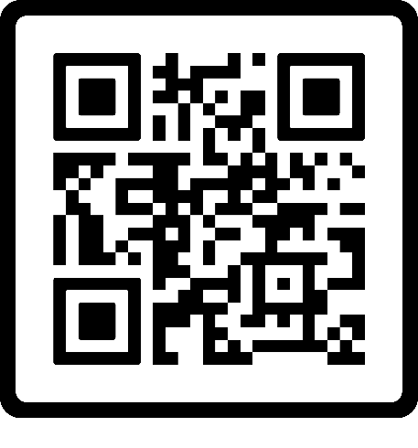
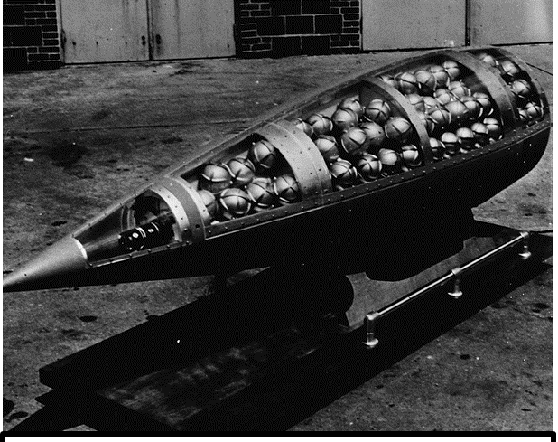
Chemical Weapons Nerve Agents Хімічна зброя Речовини нервово-паралітичної дії
R. G. J., MD MSc MSc DTM&H FACP Board of Directors MedGlobal
Райлі Дж. Джонс, доктор, бакалавр медицини, бакалавр з тропічної медицини та гігієни, член Ради директорів MedGlobal
Assistant Professor of Medicine and Global Health- University of Florida
Доцент факультету медицини та глобальної охорони здоров'я Університету Флориди
Ukrainian Medical Association of North America
Українська медична асоціація Північної Америки

Slide 2
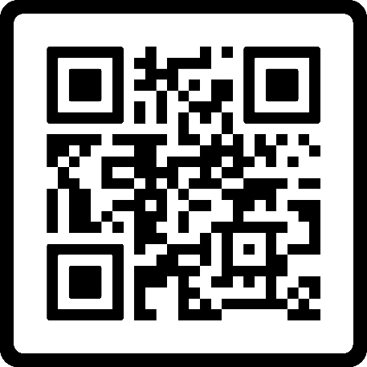
Chemical Weapons Хімічна зброя
Ukrainian Medical Association of North America
Українська медична асоціація Північної Америки

Slide 3
Chemical Weapons
Хімічна зброя
Choking Agents
Задушливі речовини
Blistering Agents
Шкірно-наривні речовини
Nerve Agents
Речовини нервово-паралітичної дії
Incapacitating Agents
Речовини для тимчасової втрати боєздатності
Blood Agents
Речовини загальнотруйної дії
Riot Control Agents
Речовини для придушення масових заворушень

Slide 4
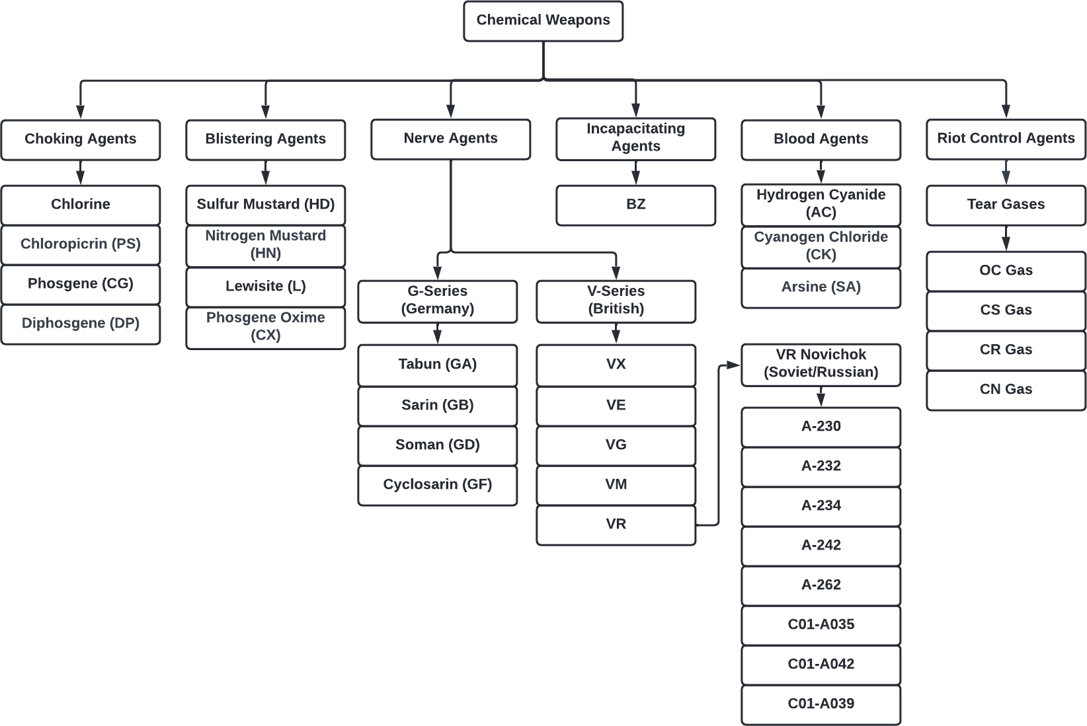
Chemical Weapons
Хімічна зброя
Choking Agents
Задушливі речовини
Blistering Agents
Шкірно-наривні речовини
Nerve Agents
Речовини нервово-паралітичної дії
Incapacitating Agents
Речовини для тимчасової втрати боєздатності
Blood Agents
Речовини загальнотруйної дії
Riot Control Agents
Речовини для придушення масових заворушень
Chlorine
Хлор
Sulfur Mustard (HD)
Сірчаний іприт (HD)
Hydrogen Cyanide (AC)
Ціаністий водень (AC)
Tear Gases
Сльозогінні гази
Chloropicrin (PS)
Хлоропікрин (PS)
Nitrogen Mustard (HN)
Азотний іприт (HN)
Cyanogen Chloride (CK)
Ціану хлорид (CK)
Phosgene (CG)
Фосген (CG)
Arsine (SA)
Арсин (SA)
OC Gas
Газ OC
Lewisite (L)
Люїзит (L)
G-Series (Germany)
Серія G (Німеччина)
V-Series (British)
Серія V (Велика Британія)
Diphosgene (DP)
Дифосген (DP)
CS Gas
Газ CS
Phosgene Oxime (CX)
Фосгену оксим (CX)
Tabun (GA)
Табун (GA)
VR Novichok (Soviet/Russian)
Новічок VR (СРСР/Росія)
CR Gas
Газ CR
Sarin (GB)
Зарин (GB)
CN Gas
Газ CN
Soman (GD)
Зоман (GD)
Cyclosarin (GP)
Циклозарин (GP)

Slide 5
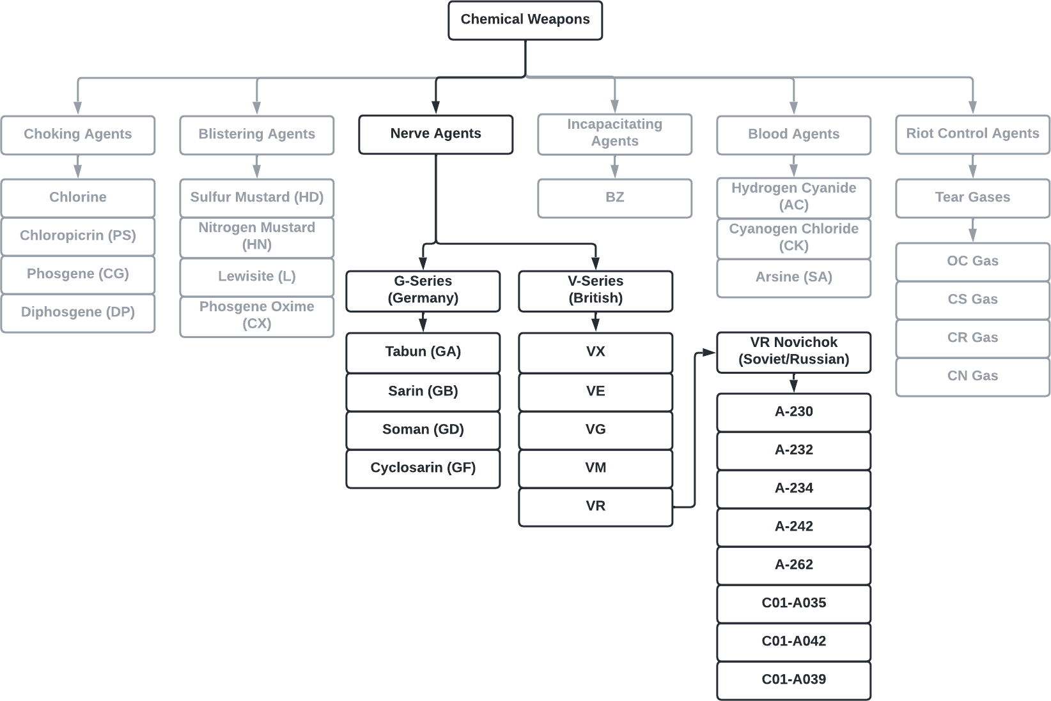
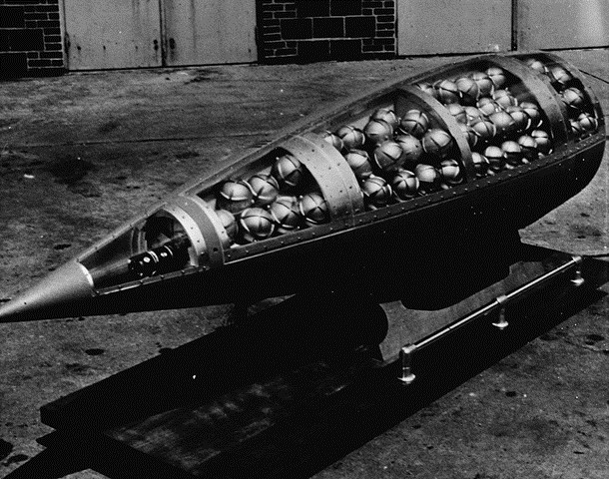
Chemical Weapons
Хімічна зброя
Choking Agents
Задушливі речовини
Blistering Agents
Шкірно-наривні речовини
Nerve Agents
Речовини нервово-паралітичної дії
Incapacitating Agents
Речовини для тимчасової втрати боєздатності
Blood Agents
Речовини загальнотруйної дії
Riot Control Agents
Речовини для придушення масових заворушень
Chlorine
Хлор
Sulfur Mustard (HD)
Сірчаний іприт (HD)
Hydrogen Cyanide (AC)
Ціаністий водень (AC)
Tear Gases
Сльозогінні гази
Chloropicrin (PS)
Хлоропікрин (PS)
Nitrogen Mustard (HN)
Азотний іприт (HN)
Cyanogen Chloride (CK)
Ціану хлорид (CK)
Phosgene (CG)
Фосген (CG)
Lewisite (L)
Люїзит (L)
Arsine (SA)
Арсин (SA)
OC Gas
Газ OC
G-Series (Germany)
Серія G (Німеччина)
V-Series (British)
Серія V (Велика Британія)
CS Gas
Газ CS
Diphosgene (DP)
Дифосген (DP)
Phosgene Oxime (CX)
Фосгену оксим (CX)
Tabun (GA)
Табун (GA)
VR Novichok (Soviet/Russian)
Новічок VR (СРСР/Росія)
CR Gas
Газ CR
Sarin (GB)
Зарин (GB)
CN Gas
Газ CN
Soman (GD)
Зоман (GD)
Cyclosarin (GP)
Циклозарин (GP)
US Honest John missile warhead cutaway, showing M134 Sarin bomblets (c. 1960) Wikipedia.
Демонстраційна боєголовка американської ракети Honest John, видно контейнери M134 із зарином (фотографія приблизно 1960-х років)

Slide 6
Nerve Agents Речовини нервово-паралітичної дії
Overview Огляд
Ukrainian Medical Association of North America
Українська медична асоціація Північної Америки

Slide 7
Illustrative Case- Syrian Experience Приклад - сирійський досвід
“One doctor from Ein Tarma, who runs a small rural hospital for 20 patients, told me with a trembling voice that he received about 700 patients in just a few hours. In spite of the heroic efforts by him and his volunteer medical team throughout the night, 141 of his patients died, including 66 children. Another doctor told me that many arrived with respiratory failure- suffocating slowly, foaming and convulsing. He could save only few by placing them on life support, with limited access to respirators. He chose to save the youngest, as they had longer lives to live… Doctors [in Ghouta, Syria] had been able to get antidotes and equipment but not enough protective gear, which was reserved for the military. Many doctors and nurses had symptoms of exposure after a few hours of contact with their patients…
«Один лікар із Йен-Тарми, який керує невеликою сільською лікарнею на 20 пацієнтів, сказав мені тремтячим голосом, що він прийняв близько 700 пацієнтів лише за кілька годин. Незважаючи на героїчні зусилля, які він і його волонтерська медична бригада докладали протягом ночі, 141 його пацієнт помер, у тому числі 66 дітей. Інший лікар сказав мені, що багато прибули з дихальною недостатністю - повільно задихалися, з’являлася піна та судоми. Він міг врятувати лише небагатьох, поставивши їх на апарати ШВЛ, яких було небагато. Він вирішив врятувати наймолодших, оскільки їм залишалося жити довше... Лікарі [в Гуті, Сирія] змогли отримати антидоти та обладнання, але не вистачило захисного спорядження, яке було зарезервовано для військових. Багато лікарів і медсестер мали симптоми отруєння після кількох годин контакту з пацієнтами.

Slide 8
Illustrative Case- Syrian Experience Приклад - сирійський досвід
“Dr. Abdel Rahman, from East Ghouta, treated scores of patients, protecting himself only with a simple face mask. He then developed blurry vision, tightness in his chest, and a severe headache. His eyes began tearing and his breathing became heavier. When he told his colleagues he was unable to continue working and that he needed help, they injected him with atropine and rushed to intubate him. He did not make it, joining the long list of Syrian doctors and nurses who have died or been killed on duty.”
«Доктор Абдель Рахман зі Східної Гути лікував десятки пацієнтів, захищаючи себе лише простою маскою для обличчя. Потім у нього відбулося погіршення зору, стиснення в грудях і сильний головний біль. Його очі почали сльозитися, а дихати стало важче. Коли він сказав колегам, що не може продовжувати працювати і потребує допомоги, вони вкололи йому атропін і поспішили інтубувати. Він не встиг, приєднавшись до довгого списку сирійських лікарів і медсестер, які загинули або були вбиті під час виконання службових обов’язків».
- Dr. MZ Sahloul, 2016
- Д-р М.З. Сахлул, 2016

Slide 9
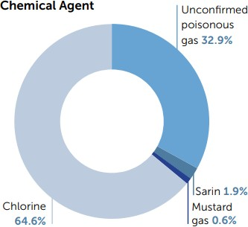
Syrian Experience Сирійський досвід
Chemical Agent
Хімічна речовина
Unconfirmed poisonous gas
Невстановлений отруйний газ 32,9%
Syrian Chemical Weapons Attacks
Атаки з використанням хімічної зброї в Сирії
161 Chemical Attacks (2012-2015)
161 хімічна атака (2012-2015 рр.)
14,581 Victims
14581 жертв
1,491 Deaths
1491 смертельних випадків
10.2% Mortality Rate
Рівень смертності 10,2%
21-August-2013: Rural Damascus A single sarin attack kills 1,300 and injures over 10,000.
21 серпня 2013 р.: Передмістя Дамаска
Одна атака зарином: 1300 вбитих і понад 10000 поранених.
Sarin
Зарин 19%
Chlorine
Хлор 64,6%
Mustard gas
Гірчичний газ 0,6%

Slide 10
Nerve Agents- Outline Речовини нервово-паралітичної дії - огляд
Pathophysiology
Патофізіологія
2. Exposure Types
Типи впливу
3. Nerve Agent Basic Characteristics
Речовини нервово-паралітичної дії. Базові характеристики
4. Clinical Characteristics and Medical Management
Клінічні характеристики та лікування
5. Health Systems Preparedness
Підготовленість системи охорони здоров’я
6. References
Література
ALL SLIDES AND CHARTS WILL BE PERMANENTLY ARCHIVED AND ACCESSIBLE THROUGH A DEDICATED QR CODE AT THE END OF THE PRESENTATION
ВСІ СЛАЙДИ ТА ГРАФІКИ БУДУТЬ ЗБЕРІГАТИСЯ В АРХІВІ. ДОСТУП ДО АРХІВУ - ЗА QR КОДОМ, НАВЕДЕНИМ У КІНЦІ ПРЕЗЕНТАЦІЇ

Slide 11
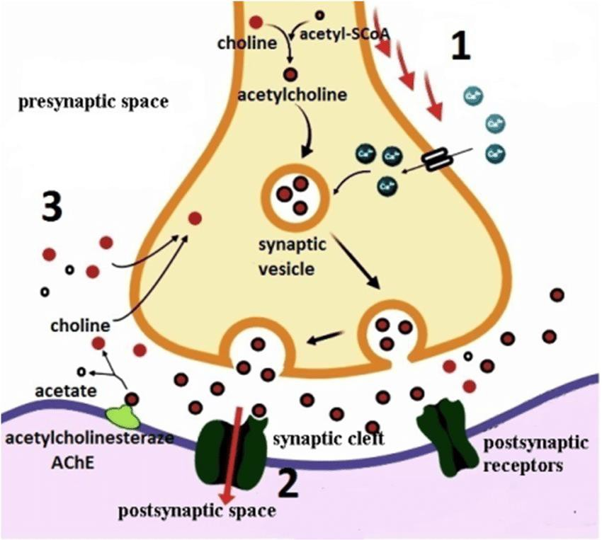
Pathophysiology: Mechanism Патофізіологія: Механізм
Organophosphates
Органофосфати
Inhibit cholinesterase enzyme ➔
Інгібують фермент холінестерази ➔
Leads to buildup and persistent activity of acetylcholine on target organs
Спричиняє накопичення та стійку дію ацетилхоліну на органи-мішені
choline
холін
acetyl-SCoA
ацетил-КоА-карбоксилаза
presynaptic space
пресинаптичний простір
acetylcholine
ацетилхолін
synaptic vesicle
синаптичний пухирець
choline
холін
synaptic clelt
синаптична щілина
postsynaptic receptors
постсинаптичні рецептори
postsynaptic space
постсинаптичний простір

Slide 12
Pathophysiology: Aging Патофізіологія: Набуття невідворотного характеру
Aging is the time required for an agent-enzyme complex to become irreversible
Старіння - це час, необхідний для того, щоб комплекс «агент-фермент» набув невідворотного характеру
Before aging has completed, the agent can be reversed/enzyme reactivated
Перед настанням невідворотного характеру речовину можна знешкодити/реактивувати фермент
Reversal can be achieved with Oximes, such as Pralidoxime, if administered before aging of the agent-enzyme complex has completed.
Зворотного впливу можна досягти за допомогою речовин з ряду оксимів, таких як пралідоксим, якщо їх ввести до набуття комплексом «агент-фермент» невідворотного характеру.
Some nerve agents have long, delayed aging times such as VX (48 hours).
Деякі речовини нервово-паралітичної дії мають тривалий уповільнений час набуття невідворотного характеру, наприклад VX (48 годин).
Other nerve agents have nearly immediate aging times such as Soman (2 min).
Інші речовини нервово-паралітичної дії мають майже негайний час набуття невідворотного характеру, наприклад Зоман (2 хв).

Slide 13
Exposure Types
Типи впливу
Vapor Exposures
Droplet/Liquid
Powder
Випари
Краплі/рідина
Порошок
Sarin
Зарин
Леткість
Soman Зоман
Tabun Табун
Volatility
In general, nerve agents are:
Загалом, речовини нервово-паралітичної дії:
Designed to attack via inhalation of vapors
Мають вражати через вдихання парів
VX
Environmental Persistence
Стійкість до умов навколишнього середовища
As evaporative as water (not like gasoline as is frequently assumed
Випаровуються як вода (а не як бензин, як часто вважають)
Slightly less able to penetrate skin.
Трохи менше проникають через шкіру.
However, if droplets/liquid are trapped underneath clothing, thus preventing effective evaporation, they will readily absorb through skin.
Eg: liquid sarin is more likely to evaporate off of skin than absorb through it.
Однак, якщо краплі/рідина потрапили під одяг, що перешкоджає ефективному випаровуванню, вони легко поглинаються шкірою.
Наприклад: рідкий зарин швидше випаровується зі шкіри, ніж вбирається через неї.

Slide 14
Exposure Types- Vapor
Типи впливу - випари
Small / Dilute Vapor Exposures without Inhalation
Невелика кількість / розріджені пари з обмеженим вдиханням
Sarin
Зарин
Леткість
Soman Зоман
Tabun Табун
Small amount of vapor exposure cause direct, local effects on exposed tissues
Ймовірно, спричинить вплив виділень з очей, носа та дихальних шляхів
Volatility
Local effects do not necessarily indicate systemic absorption.
Можливе прогресування до головного болю, нудоти або болю в животі
VX
Environmental Persistence
Стійкість до умов навколишнього середовища
Example: brief exposure of eyes and nose without inhalation results in local miosis, rhinorrhea, salivation but not in systemic effects such as abdominal pain or diarrhea or bradycardia.
Будь-які більш запущені симптоми вказують на більш інтенсивне вдихання або вплив і вимагають негайного обстеження та лікування.

Slide 15
Exposure Types- Vapor
Типи впливу - випари
Larger Vapor Exposures without Inhalation
Велика кількість парів без вдихання
Sarin
Зарин
Леткість
Soman Зоман
Tabun Табун
Larger vapors to exposed skin have much lower lethality as vapors do not as readily absorb through skin.
Більші випари, які потрапляють на відкриту шкіру, мають набагато нижчу летальність, оскільки випари не так легко поглинаються шкірою.
Volatility
Vapor exposure as cause a direct, local effect on exposed tissues, particularly on exposed mucosal membranes.
Вплив парів спричиняє пряму місцеву дію на відкриті тканини, зокрема на відкриті слизові оболонки.
VX
Environmental Persistence
Стійкість до умов навколишнього середовища
Much less local effect on exposed skin tissue.
Набагато менший місцевий вплив на відкриті тканини шкіри.
Vapor has very little absorption from the air through the skin. If wearing a mask, as long as you don’t touch the liquid you will be relatively safe.
Пари дуже мало поглинаються з повітря через шкіру. Якщо ви носите маску, якщо ви не торкаєтеся рідини, ви будете у відносній безпеці.
High concentrations trapped underneath clothing may produce local topical effects but do not result in significant systemic absorption.
Високі концентрації під одягом можуть спричиняти місцеві ефекти, але не призводять до значного системного всмоктування.

Slide 16
Exposure Types- Vapor
Типи впливу - випари
Small / Dilute Vapor Exposures
with Limited Inhalation
Невелика кількість / розріджені пари з обмеженим вдиханням
Sarin
Зарин
Леткість
Soman Зоман
Tabun Табун
Likely to produce effects of eyes, nose, and airway secretions
Ймовірно, спричинить вплив виділень з очей, носа та дихальних шляхів
Volatility
VX
Possibly progress to headache, nausea or abdominal pain
Можливе прогресування до головного болю, нудоти або болю в животі
Environmental Persistence
Стійкість до умов навколишнього середовища
Any more advanced symptoms suggest more extensive inhalation or exposure and warrant prompt evaluation and treatment.
Будь-які більш запущені симптоми вказують на більш інтенсивне вдихання або вплив і вимагають негайного обстеження та лікування.

Slide 17
Exposure Types- Vapor
Типи впливу - випари
Small / Dilute Vapor Exposures
with Large Inhalation
Невелика кількість / розріджені пари з великим обсягом вдихання
Sarin
Зарин
Леткість
Soman Зоман
Tabun Табун
Onset of symptoms are immediate, not delayed
Симптоми проявляються негайно, а не з запізненням
Seconds: likely to produce effects of eyes, nose, and airway secretions
Секунди: ймовірно, викличе вплив на очі, ніс і виділення дихальних шляхів
Volatility
VX
Environmental Persistence
Стійкість до умов навколишнього середовища
2 minutes: progression to rapid cascade of loss of consciousness, and convulsions
2 хвилини: прогресування до швидкого каскаду втрати свідомості та судом
10 minutes: respiratory arrest, flaccid paralysis, and death
10 хвилин: зупинка дихання, млявий параліч і смерть

Slide 18
Exposure Types- Liquid
Типи впливу - рідина
Liquid-Droplet
Sarin
Зарин
Рідина-краплі
Леткість
Soman Зоман
Tabun Табун
Onset of symptoms may be delayed
Поява симптомів може затримуватися
Some cases of asymptomatic period of 15-20 minutes despite large exposures
Деякі випадки безсимптомного періоду 15-20 хвилин, незважаючи на великі експозиції
Delay may be up to 18 hours
Затримка може бути до 18 годин
Volatility
VX
Environmental Persistence
Стійкість до умов навколишнього середовища
Effects are dose-time dependent
Ефекти залежать від дози і часу
Onset may then be sudden and maximal
Тому початок симптомів може бути раптовим і максимальним

Slide 19
Exposure Types- Liquid
Типи впливу - рідина
Liquid-Droplet onto Exposed Skin
Small Exposure ( <1/10th drop 25% Soman)
Потрапляння крапель рідини на відкриту шкіру
Незначний вплив ( <1/10 краплі зоману з концентрацією 25%)
Sarin
Зарин
Леткість
Soman Зоман
Tabun Табун
Local sweating, fasciculation
Nausea, vomiting, abdominal pain, oral secretions, chest tightness
Локальна пітливість, фасцикуляція
Нудота, блювання, біль у животі, виділення з ротової порожнини, відчуття стиснення в грудях
Volatility
Moderately Severe Exposure ( ~1/2 drops 25% Soman)
Середньо-значний вплив ( ~ 1/2 краплі зоману з концентрацією 25%)
Feeling of profound tiredness
Generalized sweating, Copious oral and respiratory secretions
Audible wheezing and respiratory congestion
VX
Відчуття глибокої втоми
Загальна пітливість, рясні виділення з рота та дихальних шляхів
Чутні хрипи та застій дихання
Environmental Persistence
Стійкість до умов навколишнього середовища
Severe Exposure (1 drop 25% Soman)
Sudden Collapse and Loss of Conciousness
Gasping, cyanosis, Diarrhea
Convulsions and generalized myoclonic spasms
Flaccid paralysis
Respiratory arrest
Cardiac Arrhythmias (all types)
Значний вплив ( 1 крапля зоману з концентрацією 25%)
1. Раптовий колапс і втрата свідомості
2. Задишка, ціаноз, діарея
3. Судоми та генералізовані міоклонічні спазми
4. Млявий параліч
5. Зупинка дихання
6. Серцеві аритмії (всі види)

Slide 20
Illustrative Case- One drop of Soman Приклад – одна крапля зоману
PMID/Ідентифікатор у системі PubMed: 4838227
33 Year old healthy male exposed to a few drops of 25% Soman onto the face. Immediately washed face with chemical eye wash water station and taken to emergency unit. He was asymptomatic for ~10 minutes before suddenly feeling “sense of doom” and collapsing into coma and becoming cyanotic with slightly labored breathing, rapidly developing miosis, copious oral and nasal secretions. Atropine 2mg IV administered immediately. HR-150 and BP 180/80 after atropine.
33-річний здоровий чоловік контактував з кількома краплями Зоману конц. 25%, які потрапили на обличчя. Негайно вимив обличчя на станції для промивання очей і доставлений до відділення невідкладної допомоги. Протягом приблизно 10 хвилин він був безсимптомним, перш ніж раптово відчув «почуття приреченості», впав у кому та став ціанотичним із злегка утрудненим диханням, швидко розвивався міоз, рясні виділення з рота та носа. Атропін 2 мг негайно введений ВВ. ЧСС 150 і АТ 180/80 після атропіну.
His mouth became rigid with trismus, neck stiff with nuchal rigidity, developed prominent generalized myoclonic fasciculations with hyperactive reflexes. An additional 4mg IV and 8mg IM atropine administered within 15 minutes of collapse followed by 2000mg IV Pralidoxime (pralidoxime administered 25 minutes after exposure). His respirations stabilized with improvement in airway sounds and he was maintained on oxygen supplement by oxygen facemask- he could not be intubated due to trismus. Since his respirations and oxygenation were stabilized on oxygen facemask, a tracheostomy was not performed.
Його рот став ригідним із тризмом, шия ригідною з потиличною ригідністю, розвинулися помітні генералізовані міоклонічні фасцикуляції з гіперактивними рефлексами. Додатково 4 мг ВВ та 8 мг ВМ атропіну вводять протягом 15 хвилин після колапсу, а потім 2000 мг ВВ пралідоксиму (пралідоксим вводили через 25 хвилин після контакту). Його дихання стабілізувалося з покращенням звуків у дихальних шляхах, і він підтримував кисневу добавку за допомогою кисневої маски для обличчя – його не вдалося інтубувати через тризм. Оскільки дихання та оксигенація пацієнта стабілізувалися на кисневій масці, трахеостомію не виконували.

Slide 21
Illustrative Case- One drop of Soman Приклад – одна крапля зоману
PMID/Ідентифікатор у системі PubMed: 4838227
At T=30 minutes, he began to awaken, endorsing generalized abdominal pain, feeling of restlessness and nausea throughout the day and night. Abdominal pain progressed to vomiting at T=14 hours after the exposure for which he was given additional 4mg IV atropine. He then developed acute urinary retention and required urinary catheter placement.
У Т=30 хвилин він почав прокидатися, спостерігався загальний біль у животі, відчуття неспокою та нудоту протягом дня та ночі. Біль у животі прогресував до блювоти через T=14 годин після контакту, для чого йому ввели додатково 4 мг ВВ атропіну. Потім у нього розвинулася гостра затримка сечі, і йому знадобилося встановити сечовий катетер.
He remained with continuous abdominal pain, experiencing vomiting at T=20 hours, T=22 hours, and T=23 hours. At each episode of vomiting he was administered an additional dose of atropine 2mg IV.
Залишався безперервний біль у животі, блювота через Т=20 годин, Т=22 години та Т=23 години. При кожному епізоді блювання йому вводили додаткову дозу атропіну 2 мг ВВ.
At T=24 hours, he developed atrial fibrillation with ventricular rate of 100 beats per minute. He spontaneously converted to sinus rhythm with normal rate at T=48 hours.
У Т=24 години розвинулася фібриляція передсердь з частотою шлуночків 100 ударів на хвилину. Спонтанно перейшов до синусового ритму з нормальною частотою на T=48 годин.

Slide 22
Illustrative Case- One drop of Soman Приклад – одна крапля зоману
PMID/Ідентифікатор у системі PubMed: 4838227
At T=36 hours, he continued to have persistent nausea and vomiting. He also endorsed diffuse sensation of “tingling”, but no physical exam findings were noted.
При Т=36 годин постійну нудота та блювання збереглися. Він також схвалив дифузне відчуття «поколювання», але фізичне обстеження причини не виявило.
To this point, he had very poor ability to sleep. By T=48 hours, his physical condition began to improve more appreciably and he was able to sleep by the second night.
До цього моменту він дуже погано спав. До Т=48 годин фізичний стан почав помітніше покращуватися, пацієнт міг спати на другу ніч.
Despite improving physical status, psychological manifestations began to appear by T=48 hours with appearance of depression, withdrawn and subdued affect, nightmares, restless sleep, and endorsed anti-social thoughts. He was treated with 5ug/kg Scopolamine IM injection and his mental status improved on mental performance tests. This effect was also achieved with oral scopolamine dosing. Time to discharge was not reported in the study.
Незважаючи на поліпшення фізичного стану, психологічні прояви почали з’являтися до Т=48 годин із появою депресії, замкнутості та приглушеного афекту, кошмарів, неспокійного сну та нав’язливих антисоціальних думок. Його лікували ВВ ін’єкцією 5 мкг/кг скополаміну, і його психічний стан покращився за результатами тестів розумової діяльності. Цей ефект також був досягнутий при пероральному прийомі скополаміну. Час виписки у дослідженні не наведений.
Despite improvements with scopolamine, he maintained reduced IQ scores and mental task performance scores for 6 months. Though an unexplained improvement in his mathematical IQ performance was detected at 6 months. His laboratory testing (CBC, BMP, PT/INR, LFTs) all remained normal.
Незважаючи на покращення за допомогою скополаміну, він зберігав знижені показники IQ і показники виконання розумових завдань протягом 6 місяців. Хоча незрозуміле покращення його математичних здібностей було виявлено через 6 місяців. Результати лабораторних досліджень (CBC, BMP, PT/INR, LFT) залишалися нормальними.

Slide 23
Nerve Agent Basic Characteristics Речовини нервово-паралітичної дії. Базові характеристики
Ukrainian Medical Association of North America
Українська медична асоціація Північної Америки

Slide 24
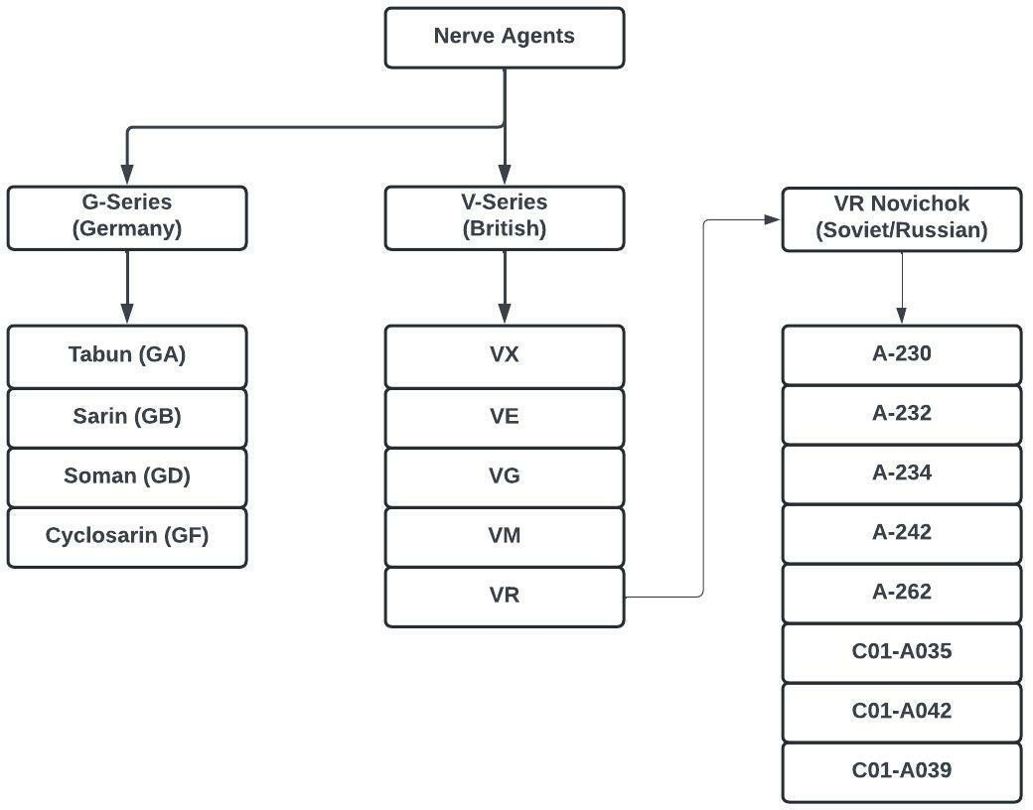
Nerve Agents
Речовини нервово-паралітичної дії
G-Series (Germany)
Серія G (Німеччина)
V-Series (British)
Серія V (Велика Британія)
VR Novichok (Soviet/Russian)
Новічок VR (СРСР/Росія)
Tabun (GA)
Табун (GA)
Sarin (GB)
Зарин (GB)
Soman (GD)
Зоман (GD)
Cyclosarin (GF)
Циклозарин (GF)
Toxicity
Name | NATO | LD50 in expresed as mg/70kg
Tabun | GA | 1000
Sarin | GB | 1700
Soman | GD | 50
Cyclosarin | GF | 30
VX | VX | 10
Токсичність
Назва | За класифікацією NATO | ЛД50 в переліку на мг/70кг
Табун | GA | 1000
Зарин | GB | 1700
Зоман | GD | 50
Циклозарин | GF | 30
VX | VX | 10

Slide 25
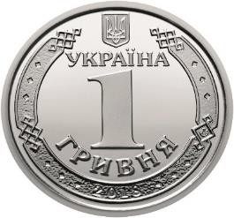
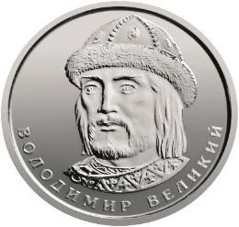
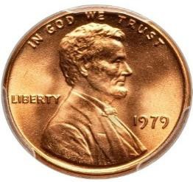
VX- “Venomous agent X” VX- «Отруйна речовина X»
Chemical name: S-{2-[Di(propan-2-yl)amino]ethyl} O-ethyl methylphosphonothioate
Хімічне найменування: S-{2-[Ді(пропан-2-іл)аміно]етил}О-етилметилфосфонотіоат
Characteristics: clear-to-amber color, odourless, tasteless
Характеристика:: колір від прозорого до бурштинового, без запаху, смаку
Aging time: 48hrs, thus Post Exposure Pralidoxime is effective even after symptom onset
Час до набуття невідворотного характеру: 48 годин, таким чином пралідоксим після контакту ефективний навіть після появи симптомів
Soil Persistence: 2-6 days
Здатність зберігати властивості у грунті: 2-6 днів
Environmental Persistence
Agent | Soil Decomposition-Weather Conditions | Soil Detectable Days
VX | 20C, Wind 2.4km/hr Effective Half life 72-98 hours | minimum 6 days
VX | 45% remains active on surface of grass even after 7 days
VX | 10% of VX Sprayed on grass will be absorbed by grass within one minute, but the rest remains persistent for days to weeks- do not consume or handle exposed vegetation
Стійкість до умов навколишнього середовища
Речовина | Розкладання в ґрунті відносно погодних умов | Днів ймовірності виявлення в ґрунті
VX | 20°C, вітер 2,4 км/год Ефективний період напіввиведення 72-98 годин | мінімум 6 днів
VX | 45% залишаються активними на поверхні трави навіть через 7 днів
VX | 10% VX, розпиленого на траву, поглинається травою протягом однієї хвилини, але решта залишається стійкою протягом кількох днів або тижнів. Не споживайте та не торкайтеся відкритої рослинності
LD₅₀= 10mg VX
ЛД₅₀= 10мг VX

Slide 26
VX- “Venomous agent X” VX- «Отруйна речовина X»
Important Notes:
Важливі примітки:
The most deadly nerve agent
Найбільш небезпечна речовина нервово-паралітичної дії
Oily residue with mostly non-vaporous action (unless on hot surface)
Маслянистий залишок, який переважно не випаровується (якщо не на гарячій поверхні)
Persists in the Environment ➔ Area Denial Weapon
Залишається в довкіллі ➔ Зброя, вплив якої не залежить від площі застосування
Environmental Persistence
Agent |  | Soil Decomposition-Weather Conditions | Soil Detectable Days
VX |  | 20C, Wind 2.4km/hr Effective Half life 72-98 hours | minimum 6 days
VX | 45% remains active on surface of grass even after 7 days
VX | 10% of VX Sprayed on grass will be absorbed by grass within one minute, but the rest remains persistent for days to weeks- do not consume or handle exposed vegetation
Стійкість до умов навколишнього середовища
Речовина |  | Розкладання в ґрунті відносно погодних умов | Днів ймовірності виявлення в ґрунті
VX |  | 20°C, вітер 2,4 км/год Ефективний період напіввиведення 72-98 годин | мінімум 6 днів
VX | 45% залишаються активними на поверхні трави навіть через 7 днів
VX | 10% VX, розпиленого на траву, поглинається травою протягом однієї хвилини, але решта залишається стійкою протягом кількох днів або тижнів. Не споживайте та не торкайтеся відкритої рослинності
LD₅₀= 10mg VX
ЛД₅₀= 10мг VX

Slide 27
Soman (GD) Зоман (GD)
Chemical name: 3,3-Dimethylbutan-2-yl methylphosphonofluoridate
Хімічне найменування: 3,3-диметилбутан-2-іл метилфосфонофторидат
Alternative agent: Chlorosoman (less toxic)
Замінник: Хлорозоман (менш токсичний)
Characteristics: Technically Odorless, however some reports “ill-defined odor”, Fruity, or similar to Oil of Camphor
Характеристика: Технічно не має запаху, однак повідомляють про «нечіткий запах», фруктовий або схожий на камфорну олію
Aging time: ~ 2 minutes, thus Post-Exposure Pralixodime ineffective
Час до набуття невідворотного характеру: ~ 2 хвилини, тому праліксодим після контакту неефективний
Soil Persistence:
Здатність зберігати властивості у грунті:
Environmental Persistence
Agent |  | Soil Decomposition-Weather Conditions | Soil Detectable Days
Soman | Lab Vapor Half-Life 8.0 hours | 15C, Sunshine and Light Wind | 2.5-5 Days
 |  | 10C, Rainfall and Moderate Wind | 0.16- 1.5 Days
 |  | -10C, Sunshine on Snow, Low Wind | 7-42 Days
Стійкість до умов навколишнього середовища
Речовина |  | Розкладання в ґрунті відносно погодних умов | Днів ймовірності виявлення в ґрунті
Зоман | Період напіввиведення за лабораторних умов - 8,0 годин | 15°C, сонце і легкий вітер | 2,5-5 днів
Зоман | Період напіввиведення за лабораторних умов - 8,0 годин | 10°C, опади та помірний вітер | 0,16-1,5 днів
 |  | -10C, сонце на снігу, слабкий вітер | 7-42 днів

Slide 28
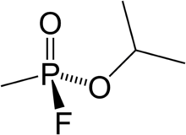
Sarin (GB) Зарин (GB)
Chemical name: isopropyl methylphosphonofluoridate
Хімічне найменування:: ізопропілметилфосфонофторидат
Alternative agent: Chlorosarin (less toxic)
Замінник: Хлорозарин (менш токсичний)
Characteristics: Odorless, colorless, clear, tasteless
Характеристика: Без запаху, без кольору, прозорий, без смаку
Aging time: 3hrs, thus Post Exposure Pralidoxime effective up to 6 hours
Час до набуття невідворотного характеру: 3 години, таким чином пралідоксим після контакту діє до 6 годин
Soil Persistence:
Здатність зберігати властивості у грунті:
Environmental Persistence
Agent |  | Soil Decomposition-Weather Conditions | Soil Detectable Days
Sarin | Lab Vapor Half-Life 9.6 hours | 25C, Dry soil | 7 hours
 |  | 25C, Wet Soil | 14 hours
 |  | Uncovered Snow | <0.1% at 14 days
 | Стійкість до умов навколишнього середовища
Речовина |  | Розкладання в ґрунті відносно погодних умов | Днів ймовірності виявлення в ґрунті
Зарин | Період напіввиведення за лабораторних умов - 9,6 годин | 25°C, сухий ґрунт | 7 годин
Зарин | Період напіввиведення за лабораторних умов - 9,6 годин | 25°C, вологий ґрунт | 14 годин
 |  | Невкритий сніг | <0,1% через 14 днів
Important Notes:
Важливі примітки:
Sarin is so volatile that it is more likely to evaporate off of the skin, rather than penetrate through the skin
Зарин настільки летючий, що швидше за все випаровується зі шкіри, ніж проникає через шкіру

Slide 29
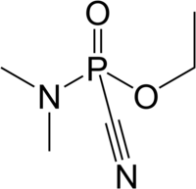
Tabun (GA) Табун (GA)
Chemical name: Dimethylphosphoramidocyanidate
Хімічне найменування: Диметилфосфорамідоціанідат
Characteristics: Faint fruity smell, colorless, clear, tasteless
Характеристика: Слабкий фруктовий запах, безбарвний, прозорий, без смаку
Aging time: 13.3hrs
Час до набуття невідворотного характеру: 13,3 годин
Soil persistence:
Здатність зберігати властивості у грунті:
Environmental Persistence
Agent |  | Soil Decomposition-Weather Conditions | Soil Detectable Days
Tabun | Lab Vapor Half-Life 8.0 hours | "Average Weather Conditions" | 2 days
 |  | Uncovered Snow | >2weeks but < 4 weeks
Стійкість до умов навколишнього середовища
Речовина |  | Розкладання в ґрунті відносно погодних умов | Днів ймовірності виявлення в ґрунті
Табун | Період напіввиведення за лабораторних умов - 8,0 годин | «Середні погодні умови» | 2 дні
Табун | Період напіввиведення за лабораторних умов - 8,0 годин | Невкритий сніг | >2 тижні, але <4 тижнів
Important Notes:
Важливі примітки:
Evaporates 20x slower than water
Випаровується в 20 разів повільніше, ніж вода
Vapor does not appear to decompose with sunlight/UV radiation
Схоже, що пари не розкладаються сонячним світлом/УФ-випромінюванням
"Field studies of ambient temperatures of soil found that 50% evaporated by 1.71hrs and 90% evaporated by 4.66hrs"
«Польові дослідження температури навколишнього середовища ґрунту показали, що 50% випаровується за 1,71 години, а 90% випаровується за 4,66 години»

Slide 30
Cyclosarin (GF) Циклозарин (GF)
Chemical name: cyclohexyl methylphosphonofluoridate
Хімічне найменування: циклогексил метилфосфонофторидат
Characteristics:
Характеристика:
Aging time: 7.5hrs
Час до набуття невідворотного характеру: 7,5 год
Soil persistence:
Здатність зберігати властивості у грунті:
Important Notes:
Важливі примітки:

Slide 31
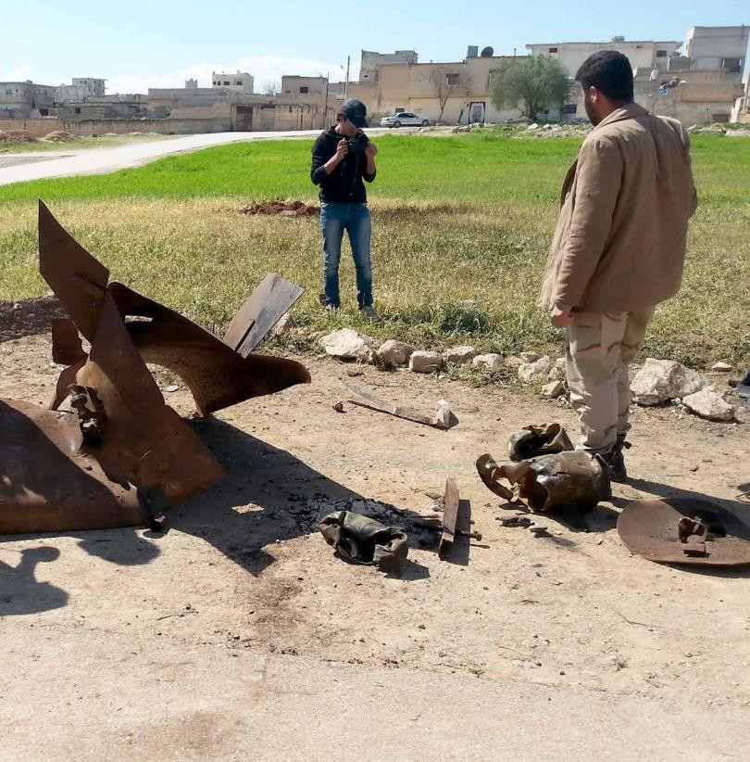
Image: SAMS, 2016
Зображення: SAMS, 2016

Slide 32
Nerve Agents Речовини нервово-паралітичної дії
Clinical Characteristics Клінічні характеристики

Slide 33
Nerve Agents and Autonomic Nervous System Речовини нервово-паралітичної дії та вегетативна нервова система
Muscarinic Nerve Receptors
Hyper activation of Glands
Lacrimal (eyes)
Nasal (rhinorrhea)
Bronchial (respiratory secretions)
Vagus Nerve (bradycardia)
Gastrointestinal (diarrhea)
Smooth Muscles
Bronchial Constriction
Gastrointestinal Constriction
Nicotinic Nerve Receptors
Skeletal Muscle Hyper Stimulation
Fasciculations & Twitching
Fatigue ➔ Paralysis
Pupillary Muscle Constriction
Nerve-Nerve Junctions (eg: ganglia)
Tachycardia
Hypertension
Seizures
Мускаринові нервові рецептори
• Гіперактивація залоз
• Сльозотеча (очі)
• Ніс (ринорея)
• Бронхіальна система (респіраторний секрет)
• Блукаючий нерв (брадикардія)
• Розлад шлунково-кишкового тракту (діарея)
• Гладкі м'язи
• Звуження бронхів
• Звуження шлунково-кишкового тракту
Нікотинові нервові рецептори
• Гіперстимуляція скелетних м'язів
• Фасцикуляції та посмикування
• Втома ➔ Параліч
• Спазм м'язів зіниці
• Нервово-нервові з’єднання (наприклад, ганглії)
• Тахікардія
• Гіпертензія
• Судоми

Slide 34
Nerve Agents and Autonomic Nervous System Речовини нервово-паралітичної дії та вегетативна нервова система
Muscarinic Nerve Receptors
Hyper activation of Glands
Lacrimal (eyes)
Nasal (rhinorrhea)
Bronchial (respiratory secretions)
Vagus Nerve (bradycardia)
Gastrointestinal (diarrhea)
Smooth Muscles
Bronchial Constriction
Gastrointestinal Constriction
Nicotinic Nerve Receptors
Skeletal Muscle Hyper Stimulation
Fasciculations & Twitching
Fatigue ➔ Paralysis
Pupillary Muscle Constriction
Nerve-Nerve Junctions (eg: ganglia)
Tachycardia
Hypertension
Seizures
Мускаринові нервові рецептори
• Гіперактивація залоз
• Сльозотеча (очі)
• Ніс (ринорея)
• Бронхіальна система (респіраторний секрет)
• Блукаючий нерв (брадикардія)
• Розлад шлунково-кишкового тракту (діарея)
• Гладкі м'язи
• Звуження бронхів
• Звуження шлунково-кишкового тракту
Нікотинові нервові рецептори
• Гіперстимуляція скелетних м'язів
• Фасцикуляції та посмикування
• Втома ➔ Параліч
• Спазм м'язів зіниці
• Нервово-нервові з’єднання (наприклад, ганглії)
• Тахікардія
• Гіпертензія
• Судоми
IRREVERSIBLE WITH ATROPINE
PARTIALLY reversible with Pralidoxime.
НЕ ПІДДАЄТЬСЯ ЛІКУВАННЮ АТРОПІНОМ ЧАСТКОВО ПІДДАЄТЬСЯ за допомогою пралідоксиму.
REVERSIBLE WITH ATROPINE
ПІДДАЄТЬСЯ ЛІКУВАННЮ АТРОПІНОМ

Slide 35
Clinical Characteristics: Labs Клінічні характеристики: Лабораторії
PMID: 11749011
PMID: 16962140
Ідентифікатор у системі PubMed: 11749011
Ідентифікатор у системі PubMed: 16962140
↑ Leukocytosis (common)
Лейкоцитоз (поширений)
↑ Creatinine Kinase (common)
Креатинінкіназа (поширений)
↑ Hyperglycemia (common)
Гіперглікемія (поширений)
↑ Ketonuria (common)
Кетонурія (поширений)
↓ Hypophosphatemia (common)
Гіпофосфатемія (поширений)
↓ Serum Triglycerides
Тригліцериди сироватки
Acute stress response from seizure resulting in reactive leukocytosis and CK elevation.
Гостра реакція на стрес від судом, що призводить до реактивного лейкоцитозу та підвищення КК.
Hypophosphatemia presumed from over-activation of muscles.
Гіпофосфатемія передбачувана через надмірну активацію м'язів.
Not reported: lactic acid levels (expected to be elevated).
Не повідомляється: рівень молочної кислоти (очікується - підвищений).

Slide 36
Clinical Characteristics: Constitutional Клінічні характеристики: Системні
First symptom may be syncope Psychiatric: sense of doom or unease
Першим симптомом може бути синкопа
Localized sweating (diaphoresis)
Локалізована пітливість (потовиділення)
Психіатричні: почуття приреченості або тривоги
↑Fever (common)
Due to atropine
Not necessarily due to true acute bacterial infection
↑Лихоманка (часто)
Внаслідок введення атропіну
Не обов’язково через справжню гостру бактеріальну інфекцію

Slide 37
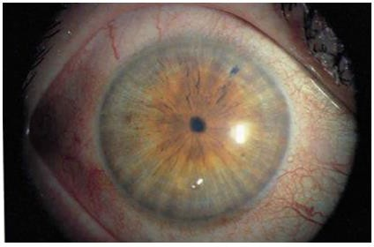
Clinical Characteristics: Eye Клінічні характеристики: Очі
Miosis can occur from direct vapor exposure to the eye.
Occurs within minutes
Small liquid exposure to skin in or near the eye will often cause miosis.
Occurs within seconds
Small liquid exposure to skin elsewhere on body will not cause miosis.
Moderate liquid exposure to skin elsewhere on body may cause +/- miosis.
Large liquid exposure to skin elsewhere on body usually causes miosis.
Other Sx: eye pain, dim/blurry vision, conjunctival injection
topical atropine drops as an adjunct to systemic atropine administration
IV/IM Atropine does not significantly affect miosis recovery
Only use topical atropine if severe eye pain- will cause blurry vision for ~24 hours
Міоз може виникнути через прямий вплив пари на очі.
• Наступає протягом хвилин
• Невеликий вплив рідини на шкіру ока або поблизу ока часто викликає міоз.
• Відбувається протягом секунд
• Невеликий вплив рідини на шкіру в іншому місці тіла не спричинить міозу.
• Помірний вплив рідини на шкіру в інших частинах тіла може спричинити +/- міоз.
• Велика кількість рідини на шкірі в інших частинах тіла зазвичай викликає міоз.
• Інші симптоми: біль в очах, тьмяний/розмитий зір, кон'юнктивальна ін'єкція
• місцеві атропінові краплі як доповнення до системного застосування атропіну
• ВВ/ВМ атропін істотно не впливає на відновлення міозу
• Використовуйте місцевий атропін, лише якщо сильний біль в очах спричинить розмитість зору протягом приблизно 24 годин

Slide 38
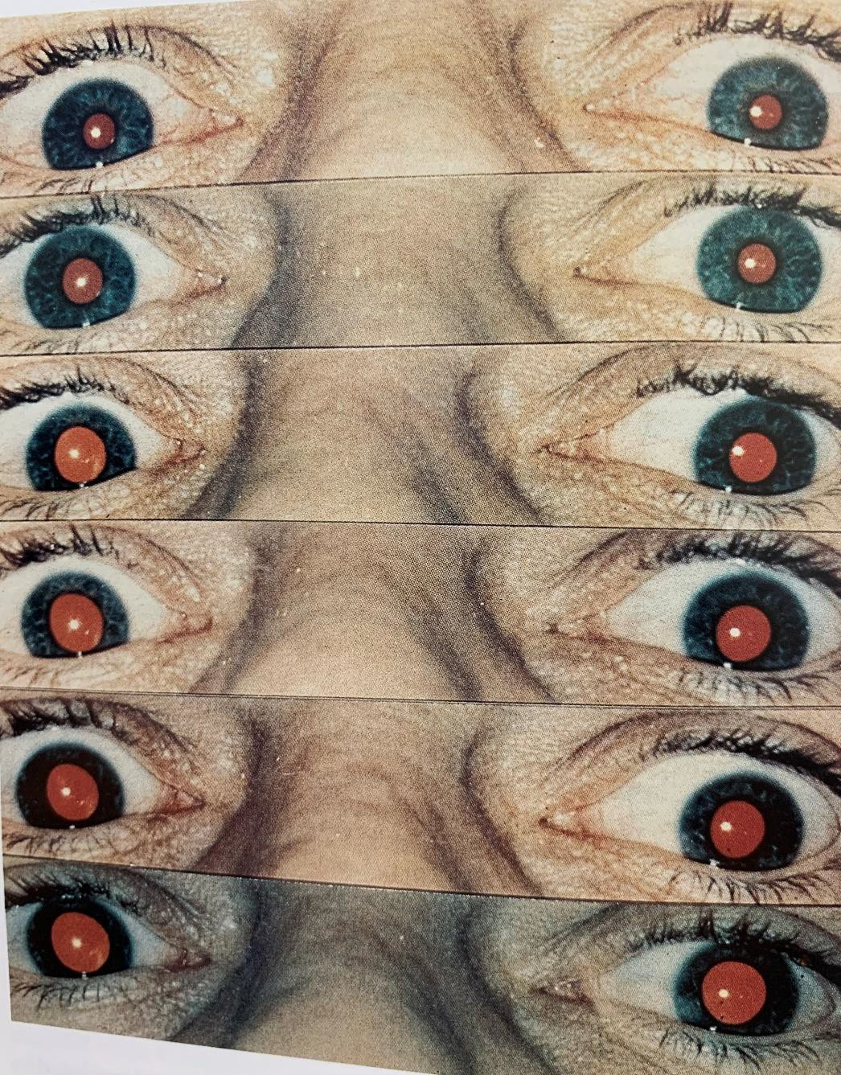
Clinical Characteristics: Eye Клінічні характеристики: Очі
PMID: 4838227
Ідентифікатор у системі PubMed: 4838227
Day 3
День 3
Case: accidental exposure to a small amount of Sarin.
Випадок: випадковий вплив невеликої кількості зарину.
Photos taken in total darkness by camera flash too fast for any pupil reaction.
Фотографії, зроблені в повній темряві спалахом фотоапарата занадто швидкий для будь-якої реакції зіниці.
Day 6
День 6
The photos show the gradual ability of they eye to regain
ability to dilate after the exposure.
Фотографії показують поступову здатність ока відновлювати здатність розширюватися після впливу.
Day 13
День 13
Although miosis may respond slightly with atropine During treatment for acute exposure,
Atropine treat to target is NOT based on eye exam
Хоча міоз може трохи реагувати на атропін. Під час лікування гострого опромінення,
Цільове лікування атропіном НЕ базується на огляді очей
Day 20
День 20
Subtext: Cellular recycle of damaged acetylcholinesterase enzymes begins within
hours and may be completely replaced within a few days. As this image
demonstrates, however, central nervous system damage may also have long term effects- 70% recovery by 2 weeks, 100% recovery by 2 months. As such, persistent miosis may require long term safety considerations for survivors such as avoiding night time driving or inside low light armored vehicles. Pupillary constriction is mediated by nicotinic receptors which do not significantly reverse with atropine
Day 41
День 41
Пояснення: Клітинна рециркуляція пошкоджених ферментів ацетилхолінестерази починається протягом кількох годин і може бути повністю замінена протягом кількох днів. Однак, як показано на зображенні, пошкодження центральної нервової системи також може мати довгострокові наслідки - 70% відновлення через 2 тижні, 100% відновлення через 2 місяці. Таким чином, стійкий міоз може вимагати довгострокових заходів безпеки для постраждалих, наприклад, необхідність уникати водіння в нічний час або в легких броньованих машинах. Звуження зіниці опосередковується нікотиновими рецепторами, які суттєво не змінюються під дією атропіну
Day 62
День 62

Slide 39
Clinical Characteristics: Eye Клінічні характеристики: Очі
PMID: 4838227
PMID: 12411624
Ідентифікатор у системі PubMed: 4838227
Ідентифікатор у системі PubMed: 12411624
Cornea contains a large amount of acetylcholine in the corneal epithelium.
Рогівка містить велику кількість ацетилхоліну в епітелії рогівки.
ACh function in the corneal epithielium is primarily for cellular signaling more so than as a neurotransmitter.
Функція ACh в епітелії рогівки головним чином призначена для клітинної передачі сигналів, а не як нейромедіатор.
Involved in cellular homeostasis, pain recognition, cellular proliferation, ion transport and wound healing.
Бере участь у клітинному гомеостазі, розпізнаванні болю, проліферації клітин, транспорті іонів і загоєнні ран.
Light exposures of nerve agent to the cornea without systemic absorption may be associated with abdominal pain
Світловий вплив нервово-паралітичної речовини на рогівку без системного поглинання може бути пов’язаний з болем у животі
This pain is proposed to be a corneal reflex mediated by trigeminal-vagal nerve loop
Вважається, що цей біль є рогівковим рефлексом, опосередкованим петлею трійчастого і блукаючого нерва
Has been called an “oculo-abdominal reflex”
Його називають «окуло-абдомінальним рефлексом»
Light exposures to cornea cause severe eye pain and associated with abdominal pain but without other signs of systemic exposure may be treated with topical atropine. But note: this will cause temporary, acute blurry vision from atropinization.
Вплив світла на рогівку викликає сильний біль в очах і пов’язаний з болем у животі, але без інших ознак системного впливу, можна лікувати місцевим атропіном. Але зауважте: це призведе до тимчасового різкого розмитого зору через атропінізацію.

Slide 40
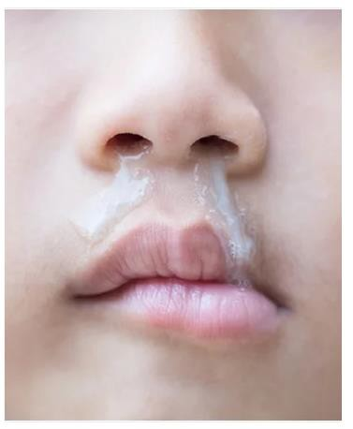
Clinical Characteristics: Naso-Pharynx Клінічні характеристики: Носоглотка
Small amount of vapor exposure to eyes, nose, and airways may cause rhinorrhea (runny nose), hyper-salivation (drooling).
Попадання невеликої кількості випарів на очі, ніс і дихальні шляхи може спричинити ринорею (нежить), гіперсалівацію (слинотеча).
This may be the result of local vapor contact with the tissues
and does not necessarily indicate large systemic exposure.
Це може бути результатом локального контакту пари
з тканинами і не обов’язково вказує на значний
системний вплив.
Severity of rhinorrhea is often a dose dependent response.
Тяжкість ринореї часто залежить від дози.

Slide 41
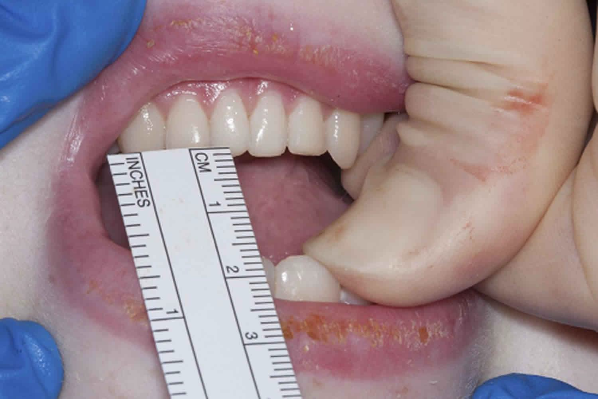
Clinical Characteristics: Naso-Pharynx Клінічні характеристики: Носоглотка
There are reports of difficult airway access due to Trismus
Є повідомлення про ускладнений доступ до дихальних шляхів через тризм
Trismus results from nicotinic activity and will not reverse with atropine
Тризм є результатом нікотинової активності, і його не можна змінити за допомогою атропіну
Treatment: Place a Oral Airway and Nasal Trumpet and bag-mask ventilate.
Лікування: Розмістіть дихальні шляхи ротової порожнини, носову трубу та вентиляційну маску.
(example on later slide)
(приклад на наступному слайді)

Slide 42
Clinical Characteristics: Pulmonary Клінічні характеристики: Легенева система
In a dose-dependent manner, vapors increase:
Large increase in airway secretions
Requiring frequent suctioning of airways
Large increase in broncho-constriction = increased airway resistance
Often high PEEP required to ventilate (sometimes as high as 50-70 cmH2O)
• Залежно від дози випари збільшуються:
• Значне збільшення виділень дихальних шляхів
• Необхідність частого відсмоктування дихальних шляхів
• Значне збільшення звуження бронхів = збільшення опору дихальних шляхів
• Часто для вентиляції необхідний високий PEEP (позитивний тиск наприкінці видиху) (інколи досягає 50-70 смH2O)
Large vapor exposure may causes respiratory arrest within seconds to minutes of symptom onset.
Largely from central nervous system paralysis
Partially from peripheral nerve weakness
• Значний вплив випарів може призвести до зупинки дихання протягом кількох секунд або хвилин після появи симптомів.
• В основному від паралічу центральної нервової системи
• Частково від слабкості периферичних нервів

Slide 43
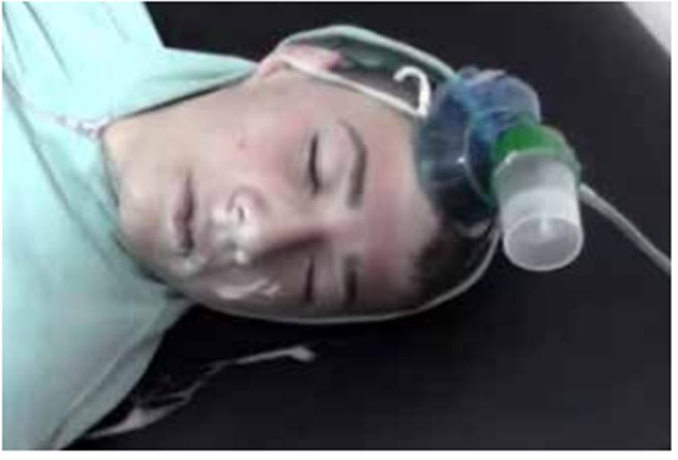
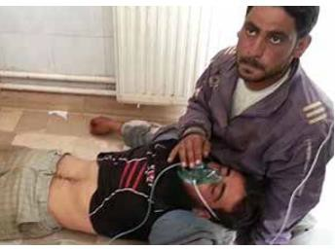
Image: SAMS, 2016
Зображення: SAMS, 2016

Slide 44
Clinical Characteristics: Pulmonary Клінічні характеристики: Легенева система
Nerve Agent
Речовина нервово-паралітичної дії
Normal Норма
Muscarinic agonism
Severe Broncho-constriction
Severe bronchial secretions
May require high PEEP to ventilate
PEEP as high as 50-70 cmH2O
Мускариновий агонізм
• Сильне звуження бронхів
• Сильна бронхіальна секреція
• Для вентиляції може знадобитися високий PEEP (позитивний тиск наприкінці видиху)
• PEEP (позитивний тиск наприкінці видиху) досягає 50-70 смH2O
May require very frequent airway suctioning to clear secretions
Може знадобитися дуже часте відсмоктування дихальних шляхів для очищення виділень
Atropine is able to reverse the secretions and relax the broncho-constriction
Атропін здатний зменшити секрецію та послабити звуження бронхів

Slide 45
Clinical Characteristics: Pulmonary- Small Exposure Клінічні характеристики: Легенева система - за умов незначного ураження
Small Exposures may only cause sensation of chest tightness that will resolve within minutes of moving to fresh air.
Невелике опромінення може викликати лише відчуття стиснення в грудях, яке зникає протягом кількох хвилин після виходу на свіже повітря.
These effects begin to resolve within 15-30 minutes
Ці симптоми починають зникати протягом 15-30 хвилин
At a chemical weapons research facility during the Cold War, exposed individuals would present to medical aid station ~20 minutes after exposure.
У дослідницькій установі з виробництва хімічної зброї під час холодної війни люди з зараженням зверталися до медичної допомоги приблизно через 20 хвилин після зараження.
Many would initially describe severe trouble breathing that was already resolving by the time of presentation 20 minutes later.
Багато хто спочатку описує серйозні проблеми з диханням, які вже вирішуються до моменту презентації через 20 хвилин.
In other cases, relief would not begin until treatments were administered.
В інших випадках полегшення не почнеться, доки не буде призначено лікування.

Slide 46
Clinical Characteristics: Pulmonary- Large Exposure Клінічні характеристики: Легенева система - за умов важкого ураження
Nerve Agent
Речовина нервово-паралітичної дії
Airway Management:
Early on, multiple doses Atropine 2mg q 3-5 minutes
Continue until secretions improve and able to ventilate with ease
May have to give a lot, US books say 20-30 mg
Syrian experience: up to 50mg in the first 24 hours
Керування дихальними шляхами:
На початку багаторазові дози атропіну 2 мг кожні 3-5 хвилин
Продовжуйте до тих пір, поки виділення не покращаться і не стане легше вентилюватися
Можливо, доведеться давати багато, в публікаціях с США пишуть про 20-30 мг
Сирійський досвід: до 50 мг протягом перших 24 годин
Atropine Treatment Target:
Atropine 2mg every 3-5 minutes until secretions improve and able to ventilate with ease
Мета лікування атропіном:
Атропін 2 мг кожні 3-5 хвилин, поки виділення не покращаться і не полегшиться вентиляція

Slide 47
Clinical Characteristics: Pulmonary- Large Exposure Клінічні характеристики: Легенева система - за умов важкого ураження
Duration of Ventilation
Some reports of only a few hours
Syrian experience: sometimes up to 3 days
Тривалість вентилювання
• Деякі звіти лише за кілька годин
• Сирійський досвід: інколи до 3 днів
Ventilation Modes:
Assist Control/Volume Control (AC/VC or AC/VC+)
Bilevel (BIPAP)
Average Volume Assured Pressure Support (AVAPS)
✗ Pressure Support Only (PS)
✗ Synchronized Intermittent Mandatory Ventilation (SIMV)
Режими вентиляції:
Допоміжна вентиляція з підтримкою/регулювання об’єму (AC/VC або AC/VC+)
Двофазна вентиляція з позитивним тиском в дихальних шляхах (BIPAP)
Вентиляція з гарантованим середнім об’ємом і підтримкою тиском (AVAPS)
✗ Тільки з підтримкою тиску (PS)
✗ Синхронізована переривчаста примусова вентиляція (SIMV)

Slide 48
Clinical Characteristics: Pulmonary- Large Exposure Клінічні характеристики: Легенева система - за умов важкого ураження
PMID: 2394141
Ідентифікатор у системі PubMed: 2394141
Time Course:
Період дії:
US Military Experience: mechanical ventilation for several hours
Досвід військових США: ШВЛ протягом кількох годин
Syrian Experience: mechanical ventilation for several days (~3 days).
Сирійський досвід: ШВЛ протягом кількох днів (~3 днів).
Caution: this is unpublished data and represents consensus of clinical opinion, rarely were agents identifiable, though known Sarin, Soman, and Tabun known to have been used.
Увага: це неопубліковані дані, які представляють клінічний консенсус, ідентифікація речовин не мала системного характеру, хоча відомо, що використовували зарин, зоман і табун.
Taiwan Experience: mechanical ventilation for ~4.8-9.1 days
Досвід Тайваню: ШВЛ протягом ~4,8-9,1 днів
Caution: data from agricultural poison exposure
some cases averaged 11-19 days ventilation
Увага: наведені дані описують отруєння в умовах сільського господарства
в деяких вентиляція тривала в середньому 11-19 днів

Slide 49
Clinical Characteristics: Secondary Pneumonia? Клінічні характеристики: Вторинна пневмонія?
PMID: 20663095
Ідентифікатор у системі PubMed: 20663095
Does a secondary bacterial pneumonia occur with organophosphate poisoning?
Чи виникає вторинна бактеріальна пневмонія при отруєнні фосфорорганічними кислотами?
Chest Radiographs: Diffuse Infiltrates and Pulmonary Edema
Рентгенографія грудної клітини: Дифузні інфільтрати та набряк легень
Leukocytosis: reactive after convulsions
Лейкоцитоз: реактивний після судом
Fever: atropinization
Лихоманка: атропінізація
Syrian experience: incidence of secondary bacterial pneumonia is LOW
Досвід Сирії: захворюваність на вторинну бактеріальну пневмонію НИЗЬКА
Caution: this is unpublished data and represents consensus of clinical opinion.
Увага: це неопубліковані дані, які становлять консенсус клінічної думки.
Taiwan experience: with agricultural organophosphate poisoning, pneumonia is reported in higher rates (21.9%) but diagnostic criteria used have significant overlap with organophosphate poisoning syndrome as well as atropinization, potentially leading to over diagnosis of pneumonia.
Досвід Тайваню: при отруєнні сільськогосподарськими фосфорорганічними сполуками пневмонія спостерігається у вищих показниках (21,9%), але діагностичні критерії, що використовуються, значно збігаються з синдромом отруєння фосфорорганічними сполуками, а також атропінізації, що потенційно може призвести до гіпердіагностики пневмонії.

Slide 50
Clinical Characteristics: Pulmonary- Large Exposure Клінічні характеристики: Легенева система - за умов важкого ураження
Additional broncho-constriction management options:
Albuterol nebulization, (continuous, or every hour)
Ipratropium nebulization, (every 6 hours)
Tiotropium inhaler
Magnesium sulfate 6 grams IV
Short term effect, only if critical and failure of all other treatments
Nebulized atropine
Naso-tracheal tube administered atropine
Percutaneous endotracheal administered atropine
Додаткові варіанти лікування бронхоконстрикції:
• Небулізація альбутеролу (безперервно або щогодини)
• Небулізація іпратропію (кожні 6 годин)
• Інгаляція тіотропію
• Сульфат магнію 6 г ВВ
• Короткочасний ефект, лише якщо критичний і безуспішний усі інші методи лікування
• Небулізація атропіну
• Введення атропіну через назотрахеальний зонд
• Введення атропіну черезшкірно ендотрахеально
Nerve Agent
Речовина нервово-паралітичної дії
Endotracheal Atropine:
4 to 6mg Atropine diluted in 5 to 10 milliliters
of 0.9% sodium chloride or sterile water then injected into trachea
Атропін ендотрахеально:
4-6 мг атропіну розводять в 5-10 мілілітрах 0,9% хлориду натрію або стерильної води та потім вводять у трахею

Slide 51
Clinical Characteristics: Pulmonary- Large Exposure Клінічні характеристики: Легенева система - за умов важкого ураження
Management notes on airway secretions
Atropine may cause the secretions to thicken
Thickened secretions may further impede ventilation
Примітки щодо секреції дихальних шляхів
• Атропін може призвести до згущення виділень
• Згущені виділення можуть ще більше перешкоджати вентиляції
Additional treatment options:
Frequent suctioning
Turning patient every 2 hours
Chest Percussive Therapy
Nebulized sodium chloride (0.9%, 3%, 7%)
Therapeutic bronchoscopy
Додаткові варіанти лікування:
• Часте відсмоктування
• Перевертання пацієнта кожні 2 години
• Перкуторна терапія грудної клітини
• Небулізація хлориду натрію (0,9%, 3%, 7%)
• Лікувальна бронхоскопія
Nerve Agent
Речовина нервово-паралітичної дії

Slide 52
Practical Aspects: Ventilation and Expired Vapors Практичні міркування: Вентиляція та відведення парів
In general, mouth to mouth resuscitation risks contamination to rescuer.
Загалом, штучне дихання з рота в рот створює ризик зараження рятувальника.
Primarily in the form occult liquid agent still on the victim.
В основному у вигляді прихованого рідкого агента, що все ще знаходиться на постраждалому.
Expiration of contaminated breath is less risk, but not no risk.
Видих забрудненого об’єму дихання є меншим ризиком, але ризику не виключає.
Of a quantity of inhaled sarin vapor, 10% is able to be exhaled in the first few breaths after the inhalation exposure. No data on later time periods of expired volatiles.
З кількості вдихуваних парів зарину 10% можна видихнути в перші кілька вдихів після інгаляційного впливу. Немає даних про пізніші періоди летких речовин із вичерпаним терміном придатності.
From: Sidell, p.158-159.
Джерело: Sidell, стор.158-159.

Slide 53
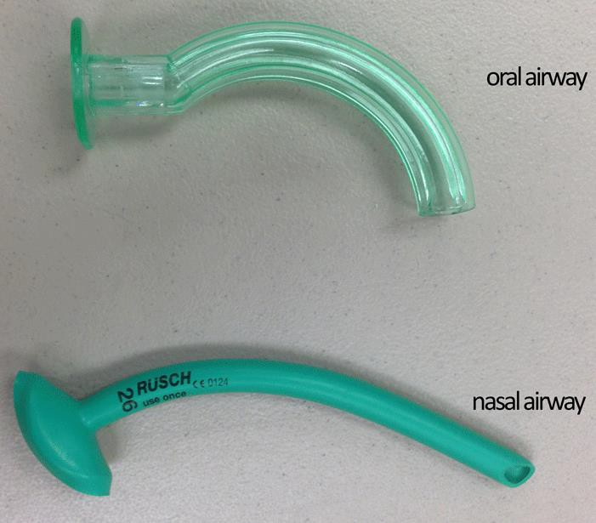
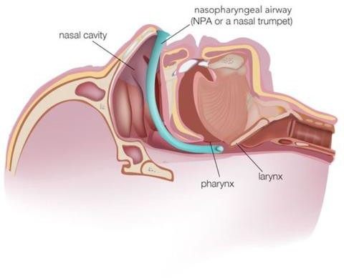
Practical Aspects: Airway with Trismus Практичні міркування: Дихальні шляхи з тризмом
Treatment: Place Oral Airway and Nasal Trumpet and bag-mask ventilate.
Лікування: Помістіть дихальні шляхи ротової порожнини, носову трубу та мішок-маску для вентиляції.
nasopharyngeal airway (NPA or a nasal trumpet)
носоглотковий дихальний шлях (НПА або носова труба)
oral airway
ротові дихальні шляхи
nasal cavity
носова порожнина
nasal airway
носові дихальні шляхи
larynx
дихальне горло
pharynx
глотка

Slide 54
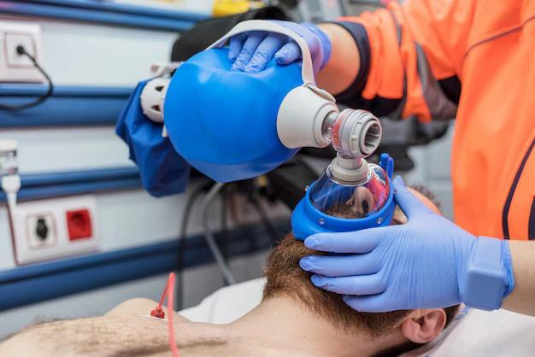
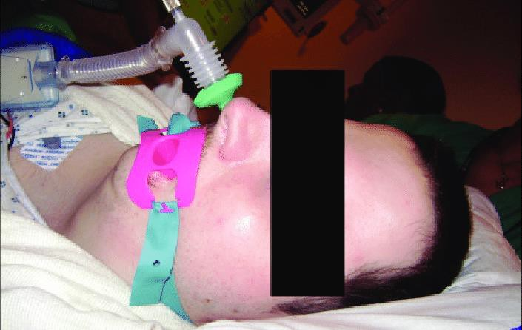
Practical Aspects: Airway with Trismus Практичні міркування: Дихальні шляхи з тризмом
Treatment: Place Oral Airway and Nasal Trumpet and bag-mask ventilate.
Лікування: Помістіть дихальні шляхи ротової порожнини, носову трубу та мішок-маску для вентиляції.

Slide 55
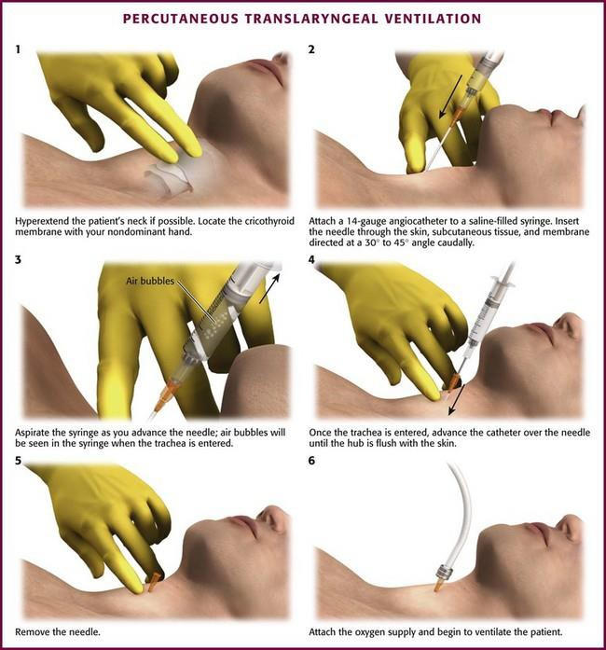
Rarely Indicated Відмічається рідко
PERCUTANEOUS TRANSLARYNGEAL VENTILATION
ЧЕРЕЗШКІРНА ТРАНСЛАРИНГЕАЛЬНА ВЕНТИЛЯЦІЯ
MELKER PERCUTANEOUS CRICOTHYROTOMY
ЧЕРЕЗШКІРНА КРИКОТИРОТОМІЯ ЗА ДОПОМОГОЮ НАБОРУ ФІРМИ MELKER
Hyperextend the patient's neck if possible. Locate the cricothyroid membrane with your nondominant hand.
Якщо можливо, розтягніть шию пацієнта. Знайдіть крикотиреоїдну мембрану недомінуючою рукою.
Attach a 14-gauge angiocatheter to a saline-filled syringe. Insert the needle through the skin, subcutaneous tissue, and membrane directed at a 50 to 45° angle caudally.
Приєднайте ангіокатетер 14-го калібру до шприца з фізіологічним розчином. Введіть голку через шкіру, підшкірну клітковину та мембрану під кутом 50–45° каудально.
Palpate the cricothyroid membrane and advance the needle at a 45 angle in a caudal direction. Aspirate on the saline-filled syringe as you advance; air bubbles will enter the syringe when the trachea is entered.
Пропальпуйте крикотиреоїдну мембрану та проведіть голкою під кутом 45° в каудальному напрямку. Аспіруйте шприц, наповнений фізіологічним розчином, по мірі просування; бульбашки повітря потраплять у шприц при введенні в трахею.
Advance the catheter over the needle and then remove the needle. Thread the guidewire through the catheter into the trachea. Once the guidewire is in place, remove the catheter.
Проведіть катетер над голкою, а потім вийміть голку. Проведіть провідник через катетер у трахею. Коли провідник буде на місці, видаліть катетер.
Aspirate the syringe as you advance the needle; air bubbles will be seen in the syringe when the trachea is entered.
Аспіруйте шприц, просуваючи голку; при введенні в трахею в шприці будуть видні бульбашки повітря.
Once the trachea is entered, advance the catheter over the needle until the hub is flush with the skin.
Після введення в трахею проведіть катетер над голкою, доки втулка не буде на одному рівні зі шкірою.
Make a small incision at the point of guidewire entry to facilitate passage of the dilator and airway catheter.
Зробіть невеликий розріз у точці входу провідника, щоб полегшити проходження розширювача та катетера дихальних шляхів.
Place the dilator into the airway catheter and thread them over the wire as a unit until it is flush with the skin. Remove the guidewire and dilator, confirm placement and secure.
Помістіть розширювач у катетер дихальних шляхів і протягніть його через дріт як єдине ціле, доки він не буде на одному рівні зі шкірою. Зніміть провідник і розширювач, перевірте розміщення та закріпіть.
Remove the needle.
Зніміть голку.
Attach the oxygen supply and begin to ventilate the patient
Приєднайте подачу кисню і почніть вентилювати пацієнта

Slide 56
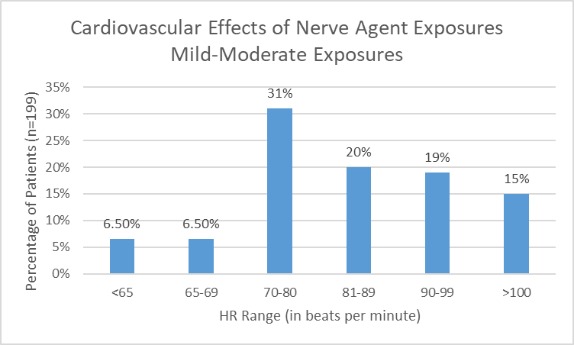
Clinical Characteristics: Cardiac Клінічні характеристики: Серцево-судинна система
Bradycardia would be predicted but not actually that common
Брадикардію можна передбачити, але насправді не так часто
Cardiovascular Effects of Nerve Agent Exposures Mild-Moderate Exposures
Вплив нервово-паралітичних агентів на серцево-судинну систему
Percentage of Patients (n=199)
Відсоток пацієнтів (n=199)
HR Range (in beats per minute)
Діапазон ЧСС (у ударах за хвилину)
From: Sidell, p.156-157.
Джерело: Sidell, стор.156-157.

Slide 57
Clinical Characteristics: Cardiac Клінічні характеристики: Серцево-судинна система
Reported arrhythmias include:
Sinus Tachycardia
Atrial Fibrillation
Heart Blocks, various degrees
ST segment depressions with T-wave flattening
Ventricular Fibrillation*
Early literature reports of Vfib with atropine before ventilation
Arrythmias subside early with initiation of atropine.
Зареєстровані аритмії включають:
Синусова тахікардія
Фібриляція передсердь
Блокади серця різних ступенів
Депресії сегмента ST зі сплощенням зубця Т
Фібриляція шлуночків*
Ранні літературні повідомлення про Vfib з атропіном перед вентиляцією
Аритмії рано зникають після початку застосування атропіну.
From: Sidell, p.165-166.
Джерело: Sidell, стор.156-166.

Slide 58
Illustrative Case- Cardiac Приклад - серцево-судинна система
PMID: 4838227
Ідентифікатор у системі PubMed: 4838227
A 52 year-old male suffered a large vapor exposure to sarin. He initially noted rhinorrhea and lacrimation and removed himself from the contaminated area. He presented to emergency medical area within 5 minutes of exposure and had already developed convulsions and cyanosis, labored breathing, muscle fasciculations, miosis, and continued marked salivation and lacrimation. Emergency administration of IM atropine 2mg followed by 2mg IV atropine with IV Pralidoxime 2000mg were initiated while oxygen by face mask was applied. An additional dose 2mg IV atropine was then administered- after that dose, his breathing became less labored and his cyanosis improved ~2-3 minutes. His HR was 130 and BP was 190/110mmHg. Marked fasciculations were still present but his bronchoconstriction and secretions were improved.
52-річний чоловік зазнав сильного впливу випарів зарину. Спочатку він відмітив ринорею та сльозотечу та залишив забруднену зону. Звернувся до відділення невідкладної медичної допомоги протягом 5 хвилин після контакту, і вже розвинулися судоми та ціаноз, утруднене дихання, м’язові фасцикуляції, міоз і тривала помітна салівація та сльозотеча. Було розпочато екстрене введення 2 мг атропіну ВМ, а потім 2 мг атропіну ВВ з пралідоксимом 2000 мг ВВ, а на обличчя наклали кисень через маску. Потім ВВ ввели додаткову дозу 2 мг атропіну - після цієї дози його дихання стало менш утрудненим, а ціаноз зменшився приблизно через 2-3 хвилини. Пульс був 130, а АТ 190/110 мм рт.ст. Помітні фасцикуляції все ще були присутні, але його бронхоконстрикція та секреція покращилися.

Slide 59
Illustrative Case- Cardiac Приклад - серцево-судинна система
PMID: 4838227
Ідентифікатор у системі PubMed: 4838227
20 minutes after initial presentation, another 2000mg Pralidoxime IV was administered. Copious oral secretions returned for which an additional 2mg IV atropine was administered. At 30 minutes after his presentation, he was now alert, but “intermittently irrational”. His physical exam at that time was notable for muscular fasciculations, bilateral pulmonary wheezes, S4 cardiac gallup, and marked miosis. He became nauseated and had small volume emesis.
Over the next 20 minutes, his respirations slowed. At 50 minutes he vomited again and became agitated and cyanosis returned- an additional 2mg IM atropine and an additional 2000mg IV Pralidoxime was administered. At 60 minutes, he became comatose and went into respiratory arrest for which supportive non-invasive ventilation was initiated while an additional dose of 3mg IV atropine was administered at a slower rate due to increasing pulmonary resistance.
Через 20 хвилин після первинної презентації було введено ще 2000 мг пралідоксиму ВВ. Повернулися рясні виділення з рота, для чого було введено додатково 2 мг ВВ атропіну. Через 30 хвилин після звернення він був контактним, але «періодично ірраціональним». На огляді помітні м’язові фасцикуляції, двосторонні легеневі хрипи, галопуючий ритм S4 і виражений міоз. У нього почалася нудота, невелике блювання.
Протягом наступних 20 хвилин його дихання сповільнилося. Через 50 хвилин він знову блював і почав збуджуватися, і ціаноз повернувся - було введено додатково 2 мг атропіну ВМ та додатково 2000 мг пралідоксиму ВВ. Через 60 хвилин він увійшов у коматозний стан і зупинилося дихання, для чого було розпочато підтримувальну неінвазивну вентиляцію легенів, а додаткову дозу 3 мг ВВ атропіну вводили повільніше через підвищення легеневого опору.

Slide 60
Illustrative Case- Cardiac Приклад - серцево-судинна система
PMID: 4838227
Ідентифікатор у системі PubMed: 4838227
After 50 minutes of ventilation, weak spontaneous breaths were noted but he required ventilation until 135 minutes when when broncho-constriction again increased but improved rapidly after additional 2mg IV atropine was given.
At 150 minutes, he slowly began to have spontaneous respirations sufficient to maintain his own oxygenation. He continued to have episodes of nausea and emesis but had recovered well enough to stand and walk in his medical unit by 9 hours though he remained physical weak and areflexic.
Due to EKG changes (described on next slide), he was transferred for higher level of care.
Після 50 хвилин вентиляції спостерігалося слабке спонтанне дихання, але він потребував вентиляції до 135 хвилин, коли бронхоконстрикція знову посилилася, але швидко покращилася після додаткового внутрішньовенного введення 2 мг атропіну.
Через 150 хвилин у нього повільно почалися спонтанне дихання, достатні для підтримки власної оксигенації. Він продовжував мати епізоди нудоти та блювання, але одужав достатньо добре, щоб стояти й ходити у своєму медичному відділенні до 9 годин, хоча він залишався фізично слабким і не мав згинання.
Через зміни ЕКГ (описано на наступному слайді) його перевели на більш високий рівень догляду.

Slide 61
Illustrative Case- Cardiac Приклад - серцево-судинна система
PMID: 4838227
Ідентифікатор у системі PubMed: 4838227
One hour after his exposure, an EKG showed sinus tachycardia with marked, diffuse ST segment depressions in all leads. His EKG at 18 hours showed ST segment elevations with T-wave inversions in V4-V6. A follow up EKG at 42 hours showed ST segment elevation in leads I, aVL, and V2-V6. None of these EKGs were associated with chest pain. His EKG patterns normalized over the next few days but T-wave inversions persisted for 4 weeks.
Через годину після опромінення ЕКГ показала синусову тахікардію з вираженою дифузною депресією сегмента ST у всіх відведеннях. Його ЕКГ через 18 годин показала підвищення сегмента ST з інверсією зубця Т у V4-V6. Контрольна ЕКГ через 42 години показала елевацію сегмента ST у відведеннях I, aVL і V2-V6. Жодна з цих ЕКГ не була пов’язана з болем у грудях. Його ЕКГ нормалізувалася протягом наступних кількох днів, але інверсія зубця Т зберігалася протягом 4 тижнів.

Slide 62
Illustrative Case- Cardiac Приклад - серцево-судинна система
PMID: 4838227
Ідентифікатор у системі PubMed: 4838227
His physical strength improved gradually but over the next 3 days he suffered from pronounced emotional lability. By day four, he remained weak but otherwise asymptomatic and after two weeks of bed rest was gradually introduced to physical therapy. By week 4, he was able to discharge.
After 4 months, he was hospitalized for dyspnea on exertion, progressive fatigue, restlessness, and vague chest and abdominal pains. Cardiac workup was negative. He was diagnosed with severe depression and anxiety about health. He was lost to follow up, but was found dead of acute myocardial infarction at ~18 months post exposure. [For additional post-mortem cardiac information, see source article by Sidell at PMID: 4838227]
Його фізичні сили поступово покращувалися, але протягом наступних 3 днів він страждав від вираженої емоційної лабільності. На четвертий день він залишався слабким, але в інших випадках безсимптомно, і після двох тижнів постільного режиму його поступово вводили до фізіотерапії. На 4-му тижні він зміг виписатися.
Через 4 місяці його госпіталізували через задишку при фізичному навантаженні, прогресуючу втому, неспокій і нечіткі болі в грудях і животі. Обстеження серця було негативним. У нього діагностували важку депресію та тривогу за здоров'я. Його було втрачено для спостереження, але було знайдено мертвим від гострого інфаркту міокарда приблизно через 18 місяців після контакту. [Щоб отримати додаткову посмертну кардіологічну інформацію, перегляньте статтю Sidell на сайті PMID: 4838227]

Slide 63
Clinical Characteristics: Central Nervous System Клінічні характеристики: Центральна нервова система
1st: lost of consciousness
2nd: convulsions/seizures
3rd: flaccid paralysis (seizures likely continuing, but paralysis prevents myoclonus)
1: утрата свідомості
2: конвульсії/судоми
3: периферійний параліч (судоми, ймовірно, тривають, але параліч запобігає міоклонусу)
Medical literature endorses CANA/Benzodiazepine administration via the “buddy system”. This is because the first CNS symptom of nerve agent exposure may be loss of consciousness, preventing self administration of the anti-convulsant antidote.
Медична література схвалює введення CANA/бензодіазепінів через «систему взаємної адаптації». Це пояснюється тим, що першим симптомом впливу речовини нервово-паралітичної дії на ЦНС може бути втрата свідомості, що перешкоджає самостійному застосуванню протисудомного антидоту.
Benzodiazepines (eg: diazepam, midazolam, lorazepam) are favored for treatment of seizures in nerve agent exposures. Seizures are thought to be more global and diffuse in nature, thus inhibitors of seizure progression such as phenytoin are NOT favored as abortive anti-epileptic drugs.
Бензодіазепіни (наприклад, діазепам, мідазолам, лоразепам) бажані для лікування судом при впливі нервово-паралітичних речовин. Вважається, що судоми є більш глобальними та дифузними за своєю природою, тому інгібітори прогресування нападів, такі як фенітоїн, НЕ є кращими як абортивні протиепілептичні препарати.

Slide 64
Nerve Agents and Autonomic Nervous System Речовини нервово-паралітичної дії та вегетативна нервова система
Muscarinic Nerve Receptors
Hyper activation of Glands
Lacrimal (eyes)
Nasal (rhinorrhea)
Bronchial (respiratory secretions)
Vagus Nerve (bradycardia)
Gastrointestinal (diarrhea)
Smooth Muscles
Bronchial Constriction
Gastrointestinal Constriction
Nicotinic Nerve Receptors
Skeletal Muscle Hyper Stimulation
Fasciculations & Twitching
Fatigue ➔ Paralysis
Pupillary Muscle Constriction
Nerve-Nerve Junctions (eg: ganglia)
Tachycardia
Hypertension
Seizures
Мускаринові нервові рецептори
• Гіперактивація залоз
• Сльозотеча (очі)
• Ніс (ринорея)
• Бронхіальна система (респіраторний секрет)
• Блукаючий нерв (брадикардія)
• Розлад шлунково-кишкового тракту (діарея)
• Гладкі м'язи
• Звуження бронхів
• Спазм шлунково-кишкового тракту
Нікотинові нервові рецептори
• Гіперстимуляція скелетних м'язів
• Фасцикуляції та посмикування
• Втома ➔ Параліч
• Спазм м'язів зіниці
• Нервово-нервові з’єднання (наприклад, ганглії)
• Тахікардія
• Гіпертензія
• Судоми
IRREVERSIBLE WITH ATROPINE
PARTIALLY reversible with Pralidoxime.
НЕ ПІДДАЄТЬСЯ ЛІКУВАННЮ АТРОПІНОМ
ЧАСТКОВО ПІДДАЄТЬСЯ за допомогою пралідоксиму.
REVERSIBLE WITH ATROPINE
ПІДДАЄТЬСЯ ЛІКУВАННЮ АТРОПІНОМ

Slide 65
Clinical Characteristics: Central Nervous System Клінічні характеристики: Центральна нервова система
In animal models, nerve agents (particularly soman) show evidence of disruption to the blood brain barrier
На тваринних моделях нервово-паралітичні речовини (зокрема зоман) демонструють руйнування гематоенцефалічного бар’єру.
Medical literature endorses CANA/Benzodiazepine administration via the “buddy system”. This is because the first CNS symptom of nerve agent exposure may be loss of consciousness, preventing self administration of the anti-convulsant antidote.
Медична література схвалює введення CANA/бензодіазепінів через «систему взаємної адаптації». Це пояснюється тим, що першим симптомом впливу речовини нервово-паралітичної дії на ЦНС може бути втрата свідомості, що перешкоджає самостійному застосуванню протисудомного антидоту.
Benzodiazepines (eg: diazepam, midazolam, lorazepam) are favored for treatment of seizures in nerve agent exposures. Seizures are thought to be more global and diffuse in nature, thus inhibitors of seizure progression such as phenytoin are NOT favored as abortive anti-epileptic drugs.
Бензодіазепіни (наприклад, діазепам, мідазолам, лоразепам) бажані для лікування судом при впливі нервово-паралітичних речовин. Вважається, що судоми є більш глобальними та дифузними за своєю природою, тому інгібітори прогресування нападів, такі як фенітоїн, НЕ є кращими як абортивні протиепілептичні препарати.

Slide 66
Clinical Characteristics: Musculoskeletal Клінічні характеристики: Скелетно-м’язова система
Fasciculations are mediated via nicotinic receptors, thus do not improve with atropine.
Фасцікуляції опосередковуються нікотиновими рецепторами, тому не покращуються за допомогою атропіну.
After severe exposure, fasciculations may persist for hours even after regain of consciousness and improved strength.
Після сильного опромінення фасцикуляції можуть зберігатися годинами навіть після відновлення свідомості та покращення сили.
Rhabdomyolysis may result from prolonged seizure.
Рабдоміоліз може бути наслідком тривалого нападу.

Slide 67
Clinical Characteristics: Gastrointestinal Клінічні характеристики: Травна система
PMID: 4838227
Ідентифікатор у системі PubMed: 4838227
In a dose-dependent manner, vapors increase.
Залежно від дози кількість випарів збільшується.
Similar to oral and airway secretions
Схожі на виділення ротової порожнини та дихальних шляхів
Do not use phenothiazines (eg: chlorpromazine, Compazine) for nausea which can make psychiatric symptoms in nerve agent exposure much worse.
Не використовуйте фенотіазини (наприклад, хлорпромазин, компазин) при нудоті, оскільки це може значно погіршити психіатричні симптоми при впливі нервово-паралітичної речовини.
Repeated episodes of nausea typically treated with additional atropine
Повторні епізоди нудоти зазвичай лікуються додатковим атропіном

Slide 68
Clinical Characteristics: Gastrointestinal Клінічні характеристики: Травна система
Special situation: light exposures of nerve agents to face
Light exposures of nerve agent to the cornea without systemic absorption may be associated with abdominal pain
This pain is proposed to be a corneal reflex mediated by trigeminal-vagal nerve loop
Has been called an “oculo-abdominal reflex”
• Особлива ситуація: світловий вплив нервово-паралітичних речовин на обличчя
• Світловий вплив нервово-паралітичної речовини на рогівку без системного поглинання може бути пов’язаний з болем у животі
• Вважається, що цей біль є рогівковим рефлексом, опосередкованим петлею трійчастого і блукаючого нерва
• Його називають «окуло-абдомінальним рефлексом»
Light exposures to cornea cause severe eye pain and associated with abdominal pain
but without other signs of systemic exposure
may be treated with topical atropine.
But note: this will cause temporary, acute blurry vision from atropinization.
Вплив світла на рогівку викликає сильний біль в очах і пов’язаний з болем у животі, але без інших ознак системного впливу, можна лікувати місцевим атропіном.
Але зауважте: це призведе до тимчасового різкого розмитого зору через атропінізацію.

Slide 69
Clinical Characteristics: Genitourinary Клінічні характеристики: Урогенітальна система
Nerve agents may cause loss of bladder control
However, atropine frequently associated with bladder outlet obstruction.
Genito-urinary management recommendations:
Monitor urine output
May check bladder for urinary retention
Consider Point of Care Ultrasound for this
May require urinary catheterization
Речовини нервово-паралітичної дії можуть спричинити втрату контролю над сечовим міхуром
Однак атропін часто асоціюється з обструкцією вихідного отвору сечового міхура.
Рекомендації щодо лікування сечостатевої системи:
Контролювати виділення сечі
Можна перевірити сечовий міхур на предмет затримки сечі
Розгляньте для цього доцільність УЗД
Може знадобитися катетеризація сечі

Slide 70
Clinical Characteristics: Psychiatric Клінічні характеристики: Психічний стан
Acute exposure- agitation and irritability, combative, restlessness, tenseness
Early Post Acute- emotional lability, depression
Delayed- Depression and anxiety, personality changes
Mildly impaired cognition reported as a spectrum of symptoms such as slower response times and less attention to detail.
• Гострий вплив - збудження і дратівливість, бойовий характер, неспокій, напруженість
• Ранній після гострого - емоційна лабільність, депресія
• Відкладений - депресія і тривога, зміни особистості
• Помірні порушення когнітивних здібностей проявляються у вигляді спектру симптомів, таких як уповільнений час реакції та менша увага до деталей.

Slide 71
Long-Term Complications Довгострокові ускладнення
covered in a separate presentation. в окремій презентації.
Ukrainian Medical Association of North America
Українська медична асоціація Північної Америки

Slide 72
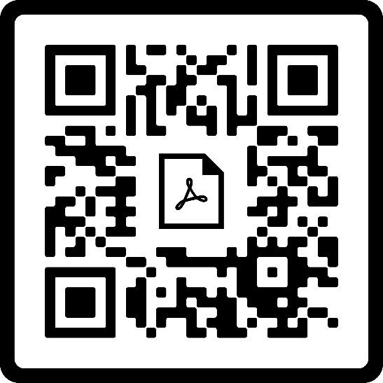
Treatments Лікування
Atropine, Pralidoxime, Pyridostigmine, Diazepam, Scopolamine Атропін, пралідоксим, піридостигмін, діазепам, скополамін
Ukrainian Medical Association of North America
Українська медична асоціація Північної Америки

Slide 73
Treatments Лікування
Atropine, Pralidoxime, Pyridostigmine, Diazepam, Scopolamine Атропін, пралідоксим, піридостигмін, діазепам, скополамін
Ukrainian Medical Association of North America
Українська медична асоціація Північної Америки

Slide 74
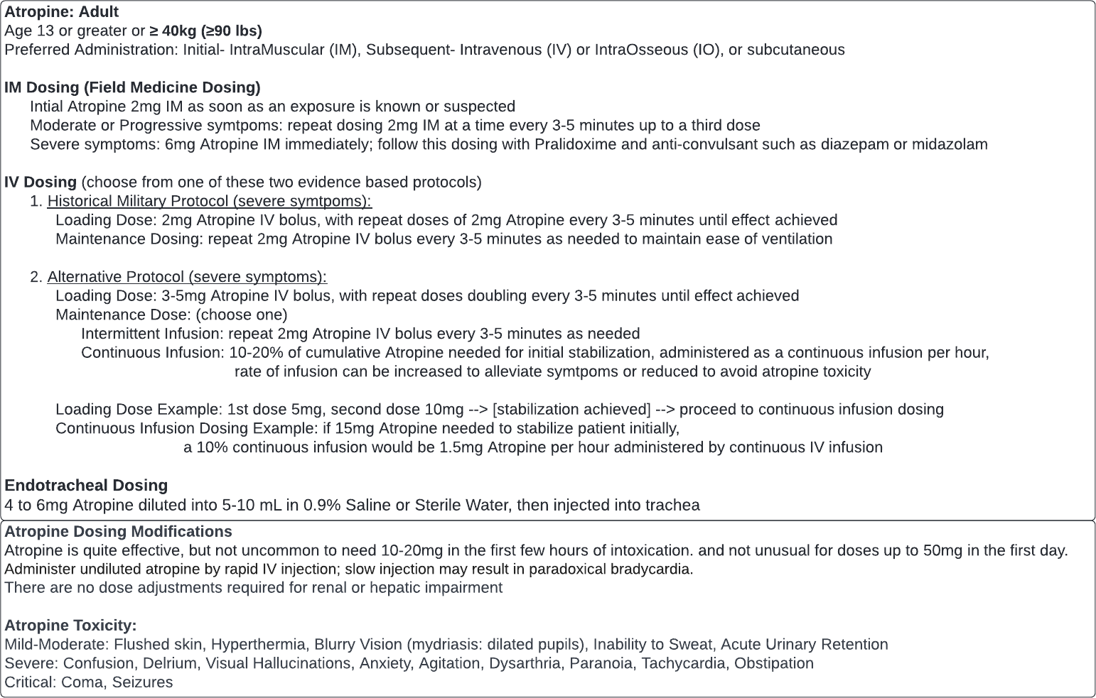
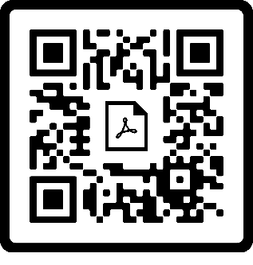
Atropine: Adult
Age 13 or greater or ≥ 40kg (≥90 lbs)
Preferred Administration: Initial- IntraMuscular (IM), Subsequent- Intravenous (IV) or IntraOsseous (IO), or subcutaneous
IM Dosing (Field Medicine Dosing)
Intial Atropine 2mg IM as soon as an exposure is known or suspected
Moderate or Progressive symtpoms: repeat dosing 2mg IM at a time every 3-5 minutes up to a third dose
Severe symptoms: 6mg Atropine IM immediately; follow this dosing with Pralidoxime and anti-convulsant such as diazepam or midazolam
IV Dosing (choose from one of these two evidence based protocols)
1. Historical Military Protocol (severe symtpoms):
Loading Dose: 2mg Atropine IV bolus, with repeat doses of 2mg Atropine every 3-5 minutes until effect achieved
Maintenance Dosing: repeat 2mg Atropine IV bolus every 3-5 minutes as needed to maintain ease of ventilation
2. Alternative Protocol (severe symptoms):
Loading Dose: 3-5mg Atropine IV bolus, with repeat doses doubling every 3-5 minutes until effect achieved
Maintenance Dose: (choose one)
Intermittent Infusion: repeat 2mg Atropine IV bolus every 3-5 minutes as needed
Continuous Infusion: 10-20% of cumulative Atropine needed for initial stabilization, administered as a continuous infusion per hour,
rate of infusion can be increased to alleviate symtpoms or reduced to avoid atropine toxicity
Loading Dose Example: 1st dose 5mg, second dose 10mg -> [stabilization achieved] --> proceed to continuous infusion dosing Continuous Infusion Dosing Example: if 15mg Atropine needed to stabilize patient initially,
a 10% continuous infusion would be 1.5mg Atropine per hour administered by continuous IV infusion
Endotracheal Dosing
4 to 6mg Atropine diluted into 5-10 mL in 0.9% Saline or Sterile Water, then injected into trachea
Атропін: Дорослі
Вік 13 років або старше або ≥ 40 кг (≥ 90 фунтів)
Бажаний метод уведення: Початковий - внутрішньом'язово (ВМ), наступний - внутрішньовенно (ВВ) або внутрішньокістково (ВК), або підшкірно
Дозування за ВМ введення (з польової медицини)
Початкова доза атропіну 2 мг ВМ, як тільки стане відомо або підозрюється вплив
Помірні або прогресуючі симптоми: повторіть дозування 2 мг ВМ кожні 3-5 хвилин до третьої дози
Важкі симптоми: 6 мг атропіну ВМ негайно; дотримуйтесь цього дозування пралідоксимом і протисудомними засобами, такими як діазепам або мідазолам
Дозування для ВВ введення (виберіть один із цих двох доказових протоколів)
1. Історичний військовий протокол (важкі симптоми):
Ударна доза: 2 мг атропіну ВВ болюсно з повторними дозами 2 мг атропіну кожні 3-5 хвилин до досягнення ефекту
Підтримувальна доза: повторюйте ВВ введення 2 мг атропіну кожні 3-5 хвилин, якщо необхідно, щоб забезпечити легкість вентиляції
2. Альтернативний протокол (за важких симптомів):
Ударна доза: 3-5 мг атропіну ВВ болюсно з подвоєнням повторних доз кожні 3-5 хвилин до досягнення ефекту
Підтримувальна доза: (обрати один варіант)
Переривчаста інфузія: за потреби повторюйте ВВ введення 2 мг атропіну кожні 3-5 хвилин
Безперервна інфузія: 10-20% сукупного атропіну, необхідного для початкової стабілізації, вводять у вигляді безперервної інфузії на годину, швидкість інфузії можна збільшити для полегшення симптомів або зменшити, щоб уникнути токсичності атропіну
Приклад ударної дози: перша доза 5 мг, друга доза 10 мг -> [стабілізація досягнута] --> перейдіть до безперервної інфузії. Приклад дозування безперервної інфузії: якщо для початкової стабілізації пацієнта потрібно 15 мг атропіну,
10% безперервна інфузія становитиме 1,5 мг атропіну на годину шляхом безперервної внутрішньовенної інфузії
Дозування за введення ендотрахеально
4-6 мг атропіну, розведеного в 5-10 мл 0,9% фізіологічного розчину або стерильної води, потім вводити в трахею
Atropine Dosing Modifications
Atropine is quite effective, but not uncommon to need 10-20mg in the first few hours of intoxication, and not unusual for doses up to 50mg in the first day.
Administer undiluted atropine by rapid IV injection; slow injection may result in paradoxical bradycardia.
There are no dose adjustments required for renal or hepatic impairment
Atropine Toxicity:
Mild-Moderate: Flushed skin, Hyperthermia, Blurry Vision (mydriasis: dilated pupils), Inability to Sweat, Acute Urinary Retention
Severe: Confusion, Delrium, Visual Hallucinations, Anxiety, Agitation, Dysarthria, Paranoia, Tachycardia, Obstipation
Critical: Coma, Seizures
Зміни дозування атропіну
Атропін є досить ефективним, але нерідко треба давати 10-20 мг у перші кілька годин інтоксикації, і нерідко до 50 мг у перший день.
Введіть нерозведений атропін швидкою внутрішньовенною ін’єкцією; повільне введення може призвести до парадоксальної брадикардії.
При порушенні функції нирок або печінки корекція дози не потрібна
Токсичність атропіну:
Від незначної до помірної: Почервоніння шкіри, гіпертермія, розмитість зору (мідріаз: розширення зіниць), відсутність потіння, гостра затримка сечі
Сильна: Сплутаність свідомості, делірій, зорові галюцинації, тривожність, збудження, дизартрія, параноя, тахікардія, закреп
Критичні симптоми: Кома, судоми

Slide 75
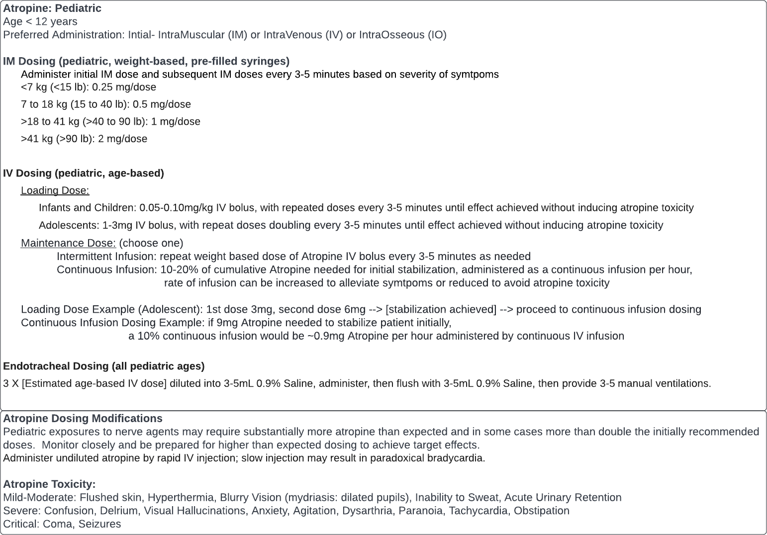
Atropine: Pediatric
Age < 12 years
Preferred Administration: Intial- IntraMuscular (IM) or IntraVenous (IV) or IntraOsseous (IO)
IM Dosing (pediatric, weight-based, pre-filled syringes)
Administer initial IM dose and subsequent IM doses every 3-5 minutes based on severity of symtpoms
< 7 kg (<15 lb): 0.25 mg/dose
7 to 18 kg (15 to 40 lb): 0.5 mg/dose
> 18 to 41 kg (>40 to 90 lb): 1 mg/dose
> 41 kg (>90 lb): 2 mg/dose
IV Dosing (pediatric, age-based)
Loading Dose:
Infants and Children: 0.05-0.10mg/kg IV bolus, with repeated doses every 3-5 minutes until effect achieved without inducing atropine toxicity
Adolescents: 1-3mg IV bolus, with repeat doses doubling every 3-5 minutes until effect achieved without inducing atropine toxicity
Maintenance Dose: (choose one)
Intermittent Infusion: repeat weight based dose of Atropine IV bolus every 3-5 minutes as needed
Continuous Infusion: 10-20% of cumulative Atropine needed for initial stabilization, administered as a continuous infusion per hour,
rate of infusion can be increased to alleviate symtpoms or reduced to avoid atropine toxicity
Loading Dose Example (Adolescent): 1st dose 3mg, second dose 6mg --> [stabilization achieved] -> proceed to continuous infusion dosing Continuous Infusion Dosing Example: if 9mg Atropine needed to stabilize patient initially, a 10% continuous infusion would be ~0.9mg Atropine per hour administered by continuous IV infusion
Endotracheal Dosing (all pediatric ages)
3 X [Estimated age-based IV dose] diluted into 3-5mL 0.9% Saline, administer, then flush with 3-5mL 0.9% Saline, then provide 3-5 manual ventilations.
Атропін: Діти
Вік < 12 років
Бажаний метод уведення: Початковий - внутрішньом'язово (ВМ) або внутрішньовенно (ВВ) або внутрішньокістковий (ВК)
Дозування за ВВ введення (діти, залежно від ваги, попередньо наповнені шприци)
Вводити початкову ВМ дозу та наступні ВМ дози кожні 3-5 хвилин залежно від тяжкості симптомів
< 7 кг (<15 фунтів): 0,25 мг/доза
7 - 18 кг (15 - 40 фунтів): 0,5 мг/доза
> 18 - 41 кг (>40 - 90 фунтів): 1 мг/доза
> 41 кг (>90 фунтів): 2 мг/доза
Дозування для ВВ введення (діти, залежить від віку)
Ударна доза:
Новонароджені та діти до 11 років: 0,05-0,10 мг/кг ВВ болюсно з повторними дозами кожні 3-5 хвилин до досягнення ефекту без токсичності атропіну
Підлітки віком від 12 до 17 років: 1-3 мг ВВ болюсно з подвоєнням повторних доз кожні 3-5 хвилин до досягнення ефекту без токсичності атропіну
Підтримувальна доза: (обрати один варіант)
Переривчаста інфузія: повторюйте дозу атропіну ВВ болюсно кожні 3-5 хвилин, якщо це необхідно
Безперервна інфузія: 10-20% сукупного атропіну, необхідного для початкової стабілізації, вводять у вигляді безперервної інфузії на годину, швидкість інфузії можна збільшити для полегшення симптомів або зменшити, щоб уникнути токсичності атропіну
Приклад ударної дози (підлітки): 1-ша доза 3 мг, друга доза 6 мг --> [стабілізація досягнута] -> перейдіть до безперервної інфузії. Дозування безперервної інфузії. Приклад: якщо для початкової стабілізації пацієнта потрібно 9 мг атропіну, 10% безперервна інфузія становитиме ~0,9 мг атропіну на годину при безперервній внутрішньовенній інфузії
Ендотрахеальне дозування (усі вікові групи неповнолітніх)
3 X [Розрахункова вікова доза ВВ], розведена в 3-5 мл 0,9% фізіологічного розчину, введіть, потім промийте 3-5 мл 0,9% фізіологічного розчину, потім зробіть 3-5 ручних вентиляційних шляхів.
Atropine Dosing Modifications
Pediatric exposures to nerve agents may require substantially more atropine than expected and in some cases more than double the initially recommended doses. Monitor closely and be prepared for higher than expected dosing to achieve target effects.
Administer undiluted atropine by rapid IV injection; slow injection may result in paradoxical bradycardia.
Atropine Toxicity:
Mild-Moderate: Flushed skin, Hyperthermia, Blurry Vision (mydriasis: dilated pupils), Inability to Sweat, Acute Urinary Retention
Severe: Confusion, Delrium, Visual Hallucinations, Anxiety, Agitation, Dysarthria, Paranoia, Tachycardia, Obstipation
Critical: Coma, Seizures
Зміни дозування атропіну
Діти вплив нервово-паралітичних агентів може вимагати значно більше атропіну, ніж очікувалося, а в деяких випадках більш ніж удвічі вище початково рекомендованих доз. Уважно спостерігайте та будьте готові до вищих доз, ніж очікувалося, для досягнення цільових ефектів.
Введіть нерозведений атропін швидкою внутрішньовенною ін’єкцією; повільне введення може призвести до парадоксальної брадикардії.
Токсичність атропіну:
Від незначної до помірної: Почервоніння шкіри, гіпертермія, розмитість зору (мідріаз: розширення зіниць), відсутність потіння, гостра затримка сечі
Сильна: Сплутаність свідомості, делірій, зорові галюцинації, тривожність, збудження, дизартрія, параноя, тахікардія, закреп
Критичні симптоми: Кома, судоми

Slide 76
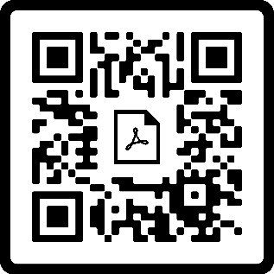
Atropine Toxicity Токсичність атропіну
“Red as a beet”
“Dry as a bone”
“Hot as a hare”
“Blind as a bat”
“Mad as a hatter” “Full as a flask”
Flushed skin Anhidrosis
Anhidrotic hyperthermia Nonreactive mydriasis
Delirium, hallucinations
Acute urinary retention
«Червоний як буряк» Почервоніла шкіра
«Сухий як кістка» Ангідроз
«Гарячий як заєць» Ангідротична гіпертермія
«Сліпий летюча миша» Нереактивний мідріаз
«Несповна розуму» Делірій, галюцинації
«Повний під зав'язку» Гостра затримка сечі

Slide 77
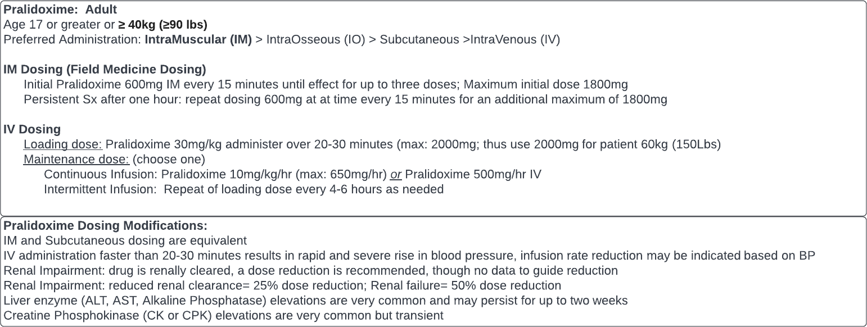
Pralidoxime: Adult
Age 17 or greater or ≥ 40kg (≥90 lbs)
Preferred Administration: IntraMuscular (IM) > IntraOsseous (IO) > Subcutaneous >lntraVenous (IV)
IM Dosing (Field Medicine Dosing)
Initial Pralidoxime 600mg IM every 15 minutes until effect for up to three doses; Maximum initial dose 1800mg
Persistent Sx after one hour: repeat dosing 600mg at at time every 15 minutes for an additional maximum of 1800mg
IV Dosing
Loading dose: Pralidoxime 30mg/kg administer over 20-30 minutes (max: 2000mg; thus use 2000mg for patient 60kg (150Lbs)
Maintenance dose: (choose one)
Continuous Infusion: Pralidoxime 10mg/kg/hr (max: 650mg/hr) or Pralidoxime 500mg/hr IV
Intermittent Infusion: Repeat of loading dose every 4-6 hours as needed
Пралідоксім: Дорослі
Вік 17 років або старше або ≥ 40 кг (≥ 90 фунтів)
Бажаний метод уведення: Внутрішньом’язово (ВМ) > Внутрішньокістково (ВК) > Підшкірно >Внутрішньовенно (ВВ)
Дозування за ВМ введення (з польової медицини)
Початковий пралідоксим 600 мг ВМ кожні 15 хвилин до досягнення ефекту до трьох доз; Максимальна початкова доза 1800 мг
Стійкий симптом через одну годину: повторіть дозування 600 мг кожні 15 хвилин для додаткової максимальної дози 1800 мг
Дозування для ВВ введення
Ударна доза: Пралідоксім 30 мг/кг вводити протягом 20-30 хвилин (макс.: 2000 мг; тому використовуйте 2000 мг для пацієнта вагою 60 кг (150 фунтів)
Підтримувальна доза: (обрати один варіант)
Безперервна інфузія: Пралідоксім 10 мг/кг/год (макс.: 650 мг/год) або Пралідоксім 500 мг/год ВВ
Переривчаста інфузія: За потреби повторюйте ударну дозу кожні 4-6 годин
Pralidoxime Dosing Modifications:
IM and Subcutaneous dosing are equivalent
IV administration faster than 20-30 minutes results in rapid and severe rise in blood pressure, infusion rate reduction may be indicated based on BP
Renal Impairment: drug is renally cleared, a dose reduction is recommended, though no data to guide reduction
Renal Impairment: reduced renal clearance= 25% dose reduction; Renal failure= 50% dose reduction
Liver enzyme (ALT, AST, Alkaline Phosphatase) elevations are very common and may persist for up to two weeks
Creatine Phosphokinase (CK or CPK) elevations are very common but transient
Зміни дозування пралідоксіму:
дозування за ВМ та підшкірного введення однакове
ВВ введення швидше ніж за 20-30 хвилин призводить до швидкого та сильного підвищення артеріального тиску, може бути показано зниження швидкості інфузії на основі АТ
Порушення функції нирок: препарат виводиться нирками, рекомендовано зниження дози, хоча немає даних для орієнтації на зниження
Порушення функції нирок: знижений нирковий кліренс = 25% зниження дози; ниркова недостатність = 50% зниження дози
Підвищення рівня печінкових ферментів (АЛТ, АСТ, лужної фосфатази) є дуже поширеним явищем і може зберігатися до двох тижнів
Підвищення рівня креатинфосфокінази (КК або КФК) є дуже поширеним, але тимчасовим явищем

Slide 78
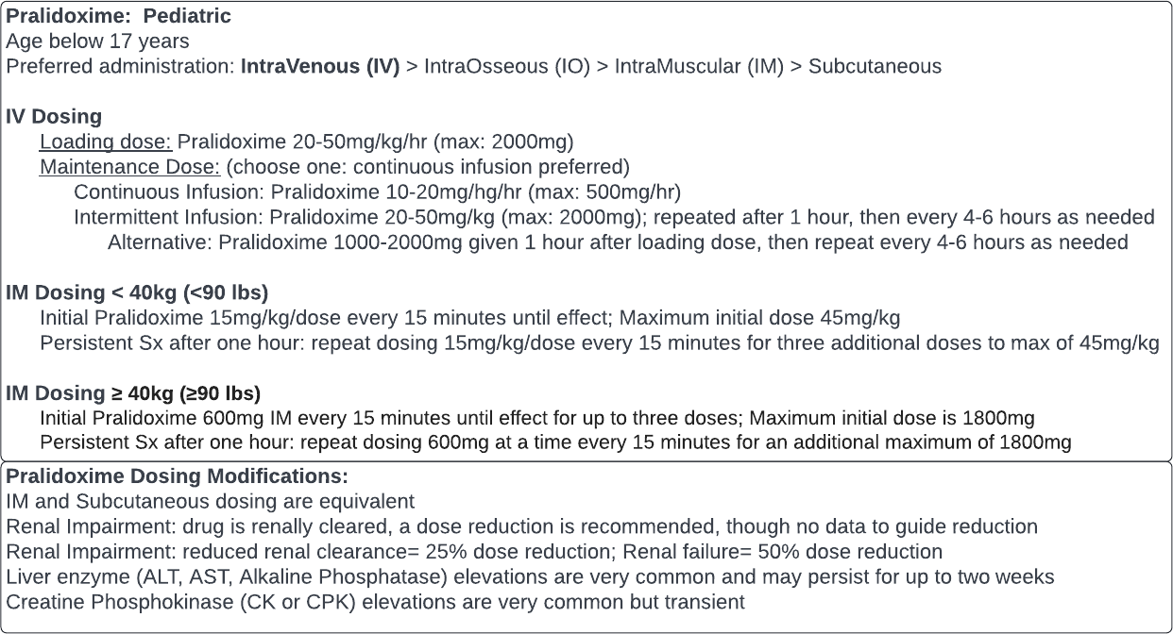
Pralidoxime: Pediatric
Age below 17 years
Preferred administration: IntraVenous (IV) > IntraOsseous (IO) > IntraMuscular (IM) > Subcutaneous
IV Dosing
Loading dose: Pralidoxime 20-50mg/kg/hr (max: 2000mg)
Maintenance Dose: (choose one: continuous infusion preferred)
Continuous Infusion: Pralidoxime 10-20mg/hg/hr (max: 500mg/hr)
Intermittent Infusion: Pralidoxime 20-50mg/kg (max: 2000mg); repeated after 1 hour, then every 4-6 hours as needed
Alternative: Pralidoxime 1000-2000mg given 1 hour after loading dose, then repeat every 4-6 hours as needed
IM Dosing < 40kg (<90 lbs)
Initial Pralidoxime 15mg/kg/dose every 15 minutes until effect; Maximum initial dose 45mg/kg
Persistent Sx after one hour: repeat dosing 15mg/kg/dose every 15 minutes for three additional doses to max of 45mg/kg
IM Dosing ≥ 40kg (≥90 lbs)
Initial Pralidoxime 600mg IM every 15 minutes until effect for up to three doses; Maximum initial dose is 1800mg
Persistent Sx after one hour: repeat dosing 600mg at a time every 15 minutes for an additional maximum of 1800mg
Пралідоксім: Діти
Вік до 17 років
Бажаний метод уведення: Внутрішньовенно (ВВ) > Внутрішньокістково (ВК) > Внутрішньом’язово (ВМ) > Підшкірно
Дозування для ВВ введення
Ударна доза: Пралідоксім 20-50 мг/кг/год (макс.: 2000 мг)
Підтримувальна доза: (обрати один варіант: бажано безперервну інфузію)
Безперервна інфузія: Пралідоксім 10-20 мг/кг/год (макс.: 500 мг/год)
Переривчаста інфузія: Пралідоксім 20-50 мг/кг (макс.: 2000 мг); повтор через 1 годину, потім кожні 4-6 годин (за потреби)
Альтернатива: Пралідоксім 1000-2000 мг через 1 годину після ударної дози, потім повторювати кожні 4-6 годин за потреби
Дозування за введення ВВ < 40 кг (<90 фунтів)
Початкова доза пралідоксиму 15 мг/кг/доза кожні 15 хвилин до досягнення ефекту; максимальна початкова доза 45 мг/кг
Стійкі симптоми через одну годину: повторіть дозування 15 мг/кг/дозу кожні 15 хвилин для трьох додаткових доз до максимальної дози 45 мг/кг
Дозування за введення ВВ ≥ 40 кг (≥ 90 фунтів)
Початкова доза пралідоксим 600 мг ВМ кожні 15 хвилин до досягнення ефекту до трьох доз; Максимальна початкова доза становить 1800 мг
Стійкі симптоми через одну годину: повторіть дозування 600 мг за один раз кожні 15 хвилин для додаткового максимуму 1800 мг
Pralidoxime Dosing Modifications:
IM and Subcutaneous dosing are equivalent
Renal Impairment: drug is renally cleared, a dose reduction is recommended, though no data to guide reduction
Renal Impairment: reduced renal clearance= 25% dose reduction; Renal failure= 50% dose reduction
Liver enzyme (ALT, AST, Alkaline Phosphatase) elevations are very common and may persist for up to two weeks Creatine Phosphokinase (CK or CPK) elevations are very common but transient
Зміни дозування пралідоксіму:
дозування за ВМ та підшкірного введення однакове
Порушення функції нирок: препарат виводиться нирками, рекомендовано зниження дози, хоча немає даних для орієнтації на зниження
Порушення функції нирок: знижений нирковий кліренс = 25% зниження дози; ниркова недостатність = 50% зниження дози
Підвищення рівня печінкових ферментів (АЛТ, АСТ, лужної фосфатази) є дуже поширеним явищем і може зберігатися протягом двох тижнів. Підвищення креатинфосфокінази (КК або КФК) є дуже поширеним явищем, але минущим

Slide 79
Benzodiazepines Бензодіазепіни
If severe symptoms, including loss of consciousness or requiring up to 6mg Atropine, a benzodiazepine should also be administered due to significant risk of impending seizures.
У разі серйозних симптомів, включаючи втрату свідомості або потребу в застосуванні до 6 мг атропіну, слід також ввести бензодіазепін через значний ризик загрози судом.
Diazepam 10 mg IM Auto-Injector X 2-3 doses
Діазепам 10 мг ВМ, автоін’єктор X 2-3 дози
Diazepam 0.3 mg/kg IV/IO, maximum 10 mg per dose
Діазепам 0,3 мг/кг ВВ, максимум 10 мг на дозу
Diazepam has relatively poor and variable IM absorption
Діазепам має відносно низьку та різну абсорбцію ВМ
Midazolam: 0.2 mg/kg (maximum 10 mg) IM
Мідазолам: 0,2 мг/кг (максимум 10 мг) ВМ
Midazolam has relatively faster IM absorption than diazepam
Мідазолам всмоктується ВМ швидше, ніж діазепам
Lorazepam: 0.1 mg/kg IV/IO/IM (maximum 4 mg)
Лоразепам: 0,1 мг/кг в/в/в/м (максимум 4 мг)

Slide 80
Pyridostigmine (Mestinon®) Піридостигмін (Местінон®)
Acetylcholinesterase Inhibitor used in many neurologic conditions
Pre-treatment medication that reduces mortality against soman exposure.
Competitively occupies Ach-receptor, thus preventing soman binding
Saves ~30% of Ach-receptors from soman ➔ enough to survive soman attack
Does not have mortality benefit as a pre-treatment for sarin or VX.
Not an Antidote: No effect as a post-exposure treatment for any agents.
Інгібітор ацетилхолінестерази, який використовується при багатьох неврологічних станах
Ліки перед лікуванням, які знижують смертність від впливу зоману.
Конкурентно займає Ach-рецептор, перешкоджаючи зв'язуванню зоману
Рятує ~30% рецепторів ацетилхоліну від зоману ➔ достатньо, щоб пережити атаку зоманом
Не впливає на смертність як попереднє лікування ураження зарином або VX.
Не є антидотом: Немає ефекту як постконтактне лікування для будь-яких отруйних речовин.

Slide 81
Pyridostigmine (Mestinon®) Піридостигмін (Местінон®)
Pyridostigmine 30mg tablet every 8 hours
While at risk for soman exposure
Short duration: up to a few weeks at a time; not designed for long term use
No dose reduction for renal impairment
Side Effects (expected cholinergic effects; all mild and temporary)
Salivation, sweating, urinary incontinence
Abdominal discomfort (7%)
Loose stools (7%)
Muscle twitches (3%)
Muscle pains/Neck pain (2%)
Amblyopia (2%)
Таблетка піридостигміну 30 мг кожні 8 годин
• Перебування в зоні ризику впливу зомана
• Коротка тривалість: до кількох тижнів за раз; не призначений для тривалого використання
• Немає зменшення дози при порушенні функції нирок
Побічні ефекти (очікувані холінергічні ефекти; усі помірні та тимчасові)
• Слинотеча, пітливість, нетримання сечі
• Дискомфорт у животі (7%)
• Рідкий стілець (7%)
• М'язові посмикування (3%)
• Біль у м'язах/біль у шиї (2%)
• Амбліопія (2%)

Slide 82
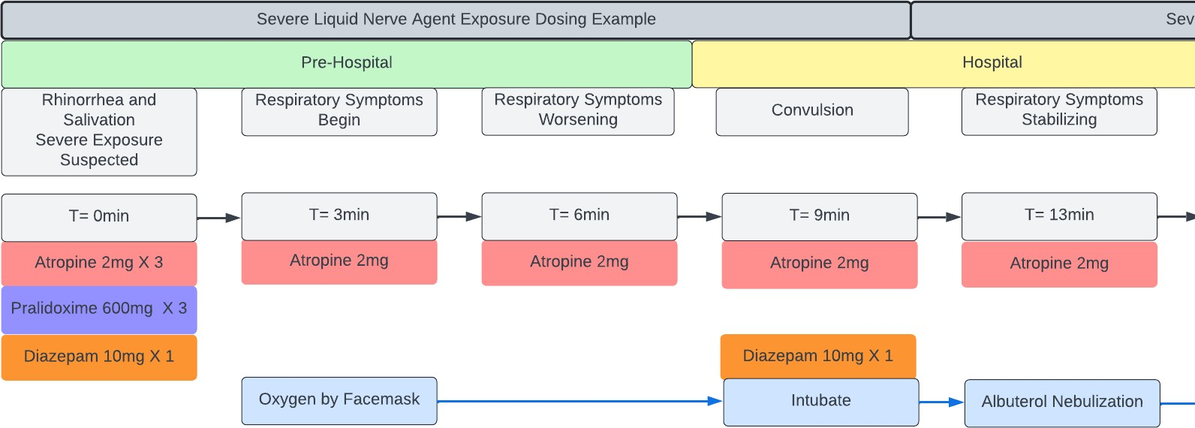
Illustrative Case- Dosing Приклад - дозування
Severe Liquid Nerve Agent Exposure Dosing Example
Приклад дозування за сильного впливу рідкої речовини нервово-паралітичної дії
Pre-Hospital
Перед госпіталізацією
Hospital
Після госпіталізації
Rhinorrhea and Salivation Severe Exposure Suspected
Ринорея та слиновиділення, підозра на серйозне ураження
Respiratory Symptoms Begin
Респіраторні симптоми починаються
Respiratory Symptoms Worsening
Респіраторні симптоми погіршуються
Convulsion
Судоми
Respiratory Symptoms Stabilizing
Респіраторні симптоми стабілізуються
T= 3min
T= 3 хв.
T= 9min
T= 9 хв.
T= 13min
T= 13 хв.
T= 0min
T= 0 хв.
T= 0min
T= 6min
T= 6 хв.
Atropine 2mg X 3
Атропін 2 мг X 3
Atropine 2mg
Атропін 2 мг
Atropine 2mg
Атропін 2 мг
Atropine 2mg
Атропін 2 мг
Atropine 2mg
Атропін 2 мг
Pralidoxime 600mg X 3
Пралідоксім 600 мг X 3
Diazepam 10mg X 1
Діазепам 10 мг X 1
Diazepam 10mg X 1
Діазепам 10 мг X 1
Oxygen by Facemask
Подача кисню через накладену лицьову маску
Intubate
Інтубація
Albuterol Nebulization
Небулізація альбутеролом

Slide 83
Illustrative Case- Dosing Приклад - дозування
Severe Liquid Nerve Agent Exposure Dosing Example
Приклад дозування за сильного впливу рідкої речовини нервово-паралітичної дії
Severe Liquid Nerve Agent Exposure Dosing Example
Приклад дозування за сильного впливу рідкої речовини нервово-паралітичної дії
Hospital
Після госпіталізації
Hospital
Після госпіталізації
Respiratory Symptoms Stabilizing
Респіраторні симптоми стабілізуються
Respiratory Symptoms Stabilizing
Респіраторні симптоми стабілізуються
Respiratory Symptoms Stabilizing
Респіраторні симптоми стабільні
Respiratory Symptoms Stabilizing
Респіраторні симптоми стабільні
Respiratory Symptoms Stabilizing
Респіраторні симптоми стабільні
Respiratory Symptoms Stabilizing
Респіраторні симптоми стабілізуються
T= 13min
T= 13 хв.
T= 17min
T= 17 хв.
T= 21min
T= 21 хв.
T= 33 min
T= 33 хв.
T= 45min
T= 45 хв.
T= 60min
T= 60 хв.
Atropine 2mg
Атропін 2 мг
Atropine 2mg
Атропін 2 мг
Atropine 2mg
Атропін 2 мг
Atropine 2mg
Атропін 2 мг
Atropine 2mg
Атропін 2 мг
Atropine 1.6mg/hr infusion
Атропін 1,6 мг/год інфузії
Pralidoxime 650mg IV at rate of 10.5mg/hr
Пралідоксім 650 мг ВВ зі швидкістю 10,5 мг/год
Albuterol Nebulization
Небулізація альбутеролом
Albuterol Nebulization
Небулізація альбутеролом

Slide 84
Illustrative Case- Dosing Приклад - дозування
Severe Liquid Nerve Agent Exposure Dosing Example
Приклад дозування за сильного впливу рідкої речовини нервово-паралітичної дії
Severe Liquid Nerve Agent Exposure Dosing Example
Приклад дозування за сильного впливу рідкої речовини нервово-паралітичної дії
Hospital
Після госпіталізації
Respiratory Symptoms Stabilizing
Респіраторні симптоми стабілізуються
Occasional Spontaneous Breaths Minimal Pulmonary Wheezing
Нечасте спонтанне дихання. Мінімальні легеневі хрипи
Occasional Spontaneous Breaths Diarrheal Episode
Нечасте спонтанне дихання та епізод діареї
Frequent Spontaneous Breaths Minimal Pulmonary Wheezing
Нечасте спонтанне дихання. Мінімальні легеневі хрипи
Frequent Spontaneous Breaths Minimal Pulmonary Wheezing Mental Status Improving
Часті спонтанні вдихи. Мінімальні легеневі хрипи. Психічний стан покращується
Frequent Spontaneous Breaths Minimal Pulmonary Wheezing Mental Status Improving
T= 60min
T= 60 хв.
T= 65min
T= 65 хв.
T= 120min
T= 120 хв.
T= 180min
T= 180 хв.
T= 210min
T= 210 хв.
Atropine 1.6mg/hr infusion
Атропін 1,6 мг/год інфузії
Atropine 2mg
Атропін 2 мг
Weaning Atropine Infusion
Припинення лікування атропіном
Atropine Infusion Discontinued Continue Atropine As Needed
Атропін Інфузію припинено. Продовжуйте застосування атропіну за потреби
Pralidoxime 650mg IV at rate of 10.5mg/hr
Пралідоксім 650 мг ВВ зі швидкістю 10,5 мг/год
Pralidoxime Infusion Discontinued
Інфузію пралідоксиму припинено
Albuterol Nebulization
Небулізація альбутеролом
Albuterol Nebulization
Небулізація альбутеролом
Catheterized for Urinary Retention
Встановлено катетер для вивільнення сечі
Extubation to Oxygen by Facemask
Екстубація до кисню за допомогою маски
Nasogastric tube placed for gastric distension
Назогастральний зонд встановлений для розширення шлунка

Slide 85
Scopolamine (Off-Label Use) Скополамін (використання не за призначенням)
PMID: 21121499
Ідентифікатор у системі PubMed: 21121499
In animal models of nerve agent exposures, scopolamine has shown a synergistic effect with atropine.
На тваринних моделях впливу нервово-паралітичних агентів скополамін продемонстрував синергічний ефект з атропіном.
When given early enough, it has been able to prevent seizures and improve mortality.
При досить ранньому застосуванні він міг запобігти нападам і знизити смертність.
May reduce the overall amount of atropine required per patient:
Thus it may have a role in conserving atropine during acute hospital shortages
Може зменшити загальну кількість атропіну, необхідного для одного пацієнта:
Таким чином, він може використовуватися для збереження атропіну під час гострої нестачі в лікарнях

Slide 86
Scopolamine (Off-Label Use) Скополамін (використання не за призначенням)
It is not FDA-approved for treatment of organophosphates, and no human clinical trials exist, and optimal dosing is unknown.
Цей засіб не схвалений Управлінням якості харчових продуктів і лікарських засобів США (FDA) для лікування уражень органофосфатами, клінічних випробувань на людях не існує, оптимальне дозування невідоме.
Adult dosing: Scopolamine 1 mg IM/IV
Given as a single dose with initial dose of atropine
May also be given as an inhalation
Delirium possible with doses of 1.5mg or higher
Дозування для дорослих: Скополамін 1 мг ВМ/ВВ
Призначається одноразово з початковою дозою атропіну
Також можна застосовувати у вигляді інгаляцій
Делірій можливий при дозах 1,5 мг або вище

Slide 87
Scopolamine (Off-Label Use) Скополамін (використання не за призначенням)
It is not FDA-approved for treatment of organophosphates, and no human clinical trials exist, and optimal dosing is unknown.
Цей засіб не схвалений Управлінням якості харчових продуктів і лікарських засобів США (FDA) для лікування уражень органофосфатами, клінічних випробувань на людях не існує, оптимальне дозування невідоме.
Pediatric dosing:
6 months- 3 yr: Scopolamine 0.15 mg IM/IV
3years- 6 yr: Scopolamine 0.3 mg IM/IV
>6 years- puberty: Scopolamine 0.6 mg IM/IV
Given as a single dose with initial dose of atropine
May also be given as an inhalation
Дозування для дітей:
6 місяців - 3 роки: Скополамін 0,15 мг ВМ/ВВ
3 роки - 6 років: Скополамін 0,3 мг ВМ/ВВ
> 6 років - підлітковий вік: Скополамін 0,6 мг ВМ/ВВ
Призначається одноразово з початковою дозою атропіну
Також можна застосовувати у вигляді інгаляцій

Slide 88
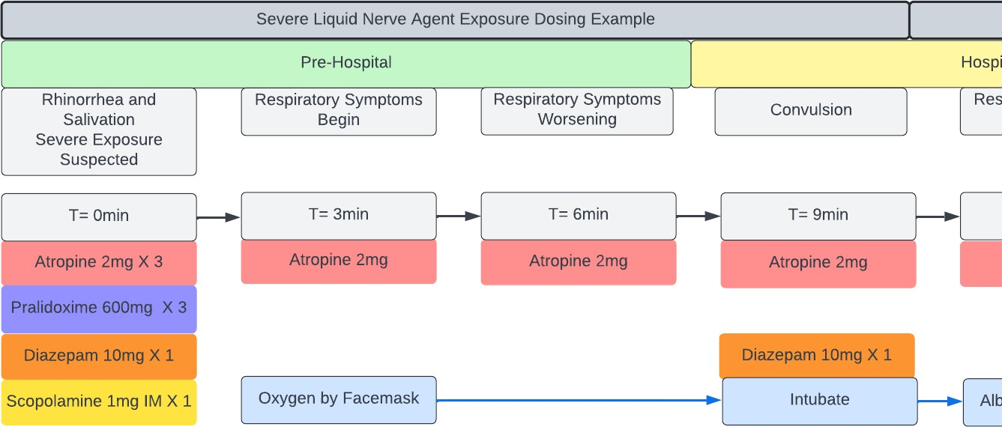
Scopolamine (Off-Label Use) Скополамін (використання не за призначенням)
Severe Liquid Nerve Agent Exposure Dosing Example
Приклад дозування за сильного впливу рідкої речовини нервово-паралітичної дії
Pre-Hospital
Перед госпіталізацією
Hospital
Після госпіталізації
Rhinorrhea and Salivation Severe Exposure Suspected
Ринорея та слиновиділення, підозра на серйозне ураження
Respiratory Symptoms Begin
Респіраторні симптоми починаються
Respiratory Symptoms Worsening
Респіраторні симптоми погіршуються
Convulsion
Судоми
T= 0min
T= 0 хв.
T= 3min
T= 3 хв.
T= 6min
T= 6 хв.
T= 9min
T= 9 хв.
Atropine 2mg X 3
Атропін 2 мг X 3
Atropine 2mg
Атропін 2 мг
Atropine 2mg
Атропін 2 мг
Atropine 2mg
Атропін 2 мг
Pralidoxime 600mg X 3
Пралідоксім 600 мг X 3
Diazepam 10mg X 1
Діазепам 10 мг X 1
Diazepam 10mg X 1
Діазепам 10 мг X 1
Scopolamine 1mg IM X 1
Скополамін 1 мг ВМ X 1
Oxygen by Facemask
Подача кисню через накладену лицьову маску
Intubate
Інтубація

Slide 89
Hospital Systems Preparedness Готовність лікарняних систем
Ukrainian Medical Association of North America
Українська медична асоціація Північної Америки

Slide 90
Hospital Systems Preparedness Підготовленість систем лікарень
As the concern for CBRNE rises, pre-meditation of action plans helps to limit the impact of acute stresses on the hospital system and reduce preventable mortality.
These are no-notice mass casualty events that can overwhelm even robust hospitals due to a sudden, large influx of patients who exhaust the same resource, namely respiratory support and atropine.
Experience has repeatedly shown benefit of a “whole community”
response system over a government-centric response.
• Зі зростанням занепокоєння щодо можливості застосування хімічних, біологічних, радіоактивних, ядерних та вибухонебезпечних речовин (CBRNE), попереднє обмірковування планів дій допомагає обмежити вплив гострих стресів на лікарняну систему та зменшити смертність, якої можна запобігти.
• Йдеться про масові інциденти без попередження, які можуть переповнити навіть підготовлені лікарні через раптовий великий наплив пацієнтів, які вичерпують той самий ресурс, а саме респіраторну підтримку та атропін.
• Досвід неодноразово показував перевагу системи реагування із залученням усієї спільноти над реагуванням, орієнтованим на уряд.

Slide 91
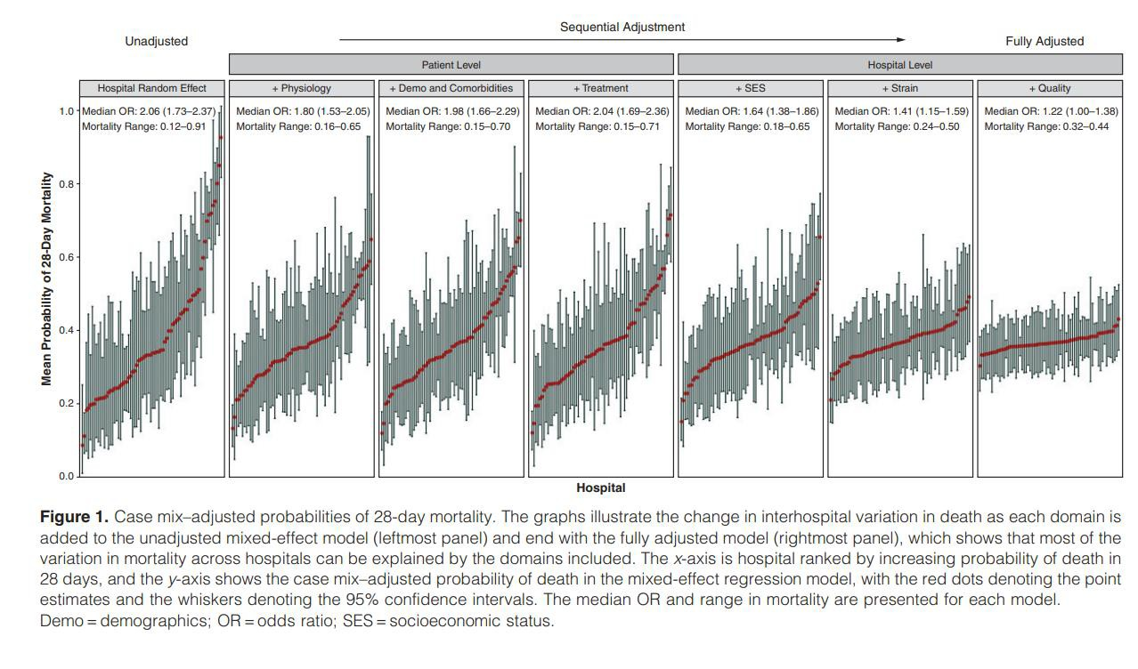
Variability in COVID-ARDS Outcomes Варіабельність результатів COVID-ARDS
PMID: 33891529
Ідентифікатор у системі PubMed: 33891529
Unadjusted
Непристосований
Sequential Adjustment
Послідовне пристосування
Fully Adjusted
Повністю пристосований
Patient Level
Рівень пацієнта
Hospital Level
Рівень лікарні
Hospital Random Effect
Випадковий вплив лікарні
+ Physiology
+ Фізіологія
+ Demo and Comorbidities
+ Демографія та супутні хвороби
+ Treatment
+ Лікування:
+ Strain
+ Лінія
+ Quality
+ Якість
Median OR: 2.06 (1.73-2.37)
Mortality Range: 0.12-0.91
Медіанне співвідношення ризиків: 2,06 (1,73-2,37)
Ступінь смертності: 0,12-0,91
Median OR: 1.80 (1.53-2.05)
Mortality Range: 0.16-0.65
Медіанне співвідношення ризиків: 1,80 (1,53-2,05)
Ступінь смертності: 0,16-0,65
Median OR: 1.98 (1.66-2.29)
Mortality Range: 0.15-0.70
Медіанне співвідношення ризиків: 1,98 (1,66-2,29)
Ступінь смертності: 0,15-0,70
Median OR: 2.04 (1.69-2.36)
Mortality Range: 0.15-0.71
Медіанне співвідношення ризиків: 2,04 (1,69-2,36)
Ступінь смертності: 0,15-0,71
Median OR: 1.64 (1.38-1.86)
Mortality Range: 0.18-0.65
Медіанне співвідношення ризиків: 1,64 (1,38-1,86)
Ступінь смертності: 0,18-0,65
Median OR: 1.41 (1.15-1.59)
Mortality Range: 0.24-0.50
Медіанне співвідношення ризиків: 1,41 (1,15-1,59)
Ступінь смертності: 0,24-0,50
Median OR: 1.22 (1.00-1.38)
Mortality Range: 0.32-0.44
Медіанне співвідношення ризиків: 1,22 (1,00-1,38)
Ступінь смертності: 0,32-0,44
Mean Probability of 28-Day Mortality
Середня ймовірність настання смерті протягом 28 днів
Hospital
Після госпіталізації
Figure 1. Case mix-adjusted probabilities of 28-day mortality. The graphs illustrate the change in interhospital variation in death as each domain is added to the unadjusted mixed-effect model (leftmost panel) and end with the fully adjusted model (rightmost panel), which shows that most of the variation in mortality across hospitals can be explained by the domains included. The x-axis is hospital ranked by increasing probability of death in 28 days, and the y-axis shows the case mix-adjusted probability of death in the mixed-effect regression model, with the red dots denoting the point estimates and the whiskers denoting the 95% confidence intervals. The median OR and range in mortality are presented for each model.
Demo = demographics; OR = odds ratio; SES = socioeconomic status.
Рисунок 1. Ймовірність 28-денної смертності з поправкою на комбінацію випадків. Графіки ілюструють зміну міжлікарняної варіації смертності, оскільки кожен домен додається до неналагодженої моделі змішаного ефекту (крайня ліва панель) і закінчується повністю скоригованою моделлю (крайня права панель), яка показує, що більшість варіацій смертності між лікарнями можуть пояснюються включеними доменами.Вісь абсцис – лікарня, ранжована за збільшенням ймовірності смерті за 28 днів, а вісь у – відкоригована ймовірність смерті в регресійній моделі зі змішаним ефектом, причому червоні крапки позначають точкові оцінки, а вусики – 95% довірчі інтервали.Медіана OR і діапазон смертності представлені для кожної моделі.
Демографія = демографія; OR = співвідношення ризиків; SES = соціально-економічний статус.

Slide 92
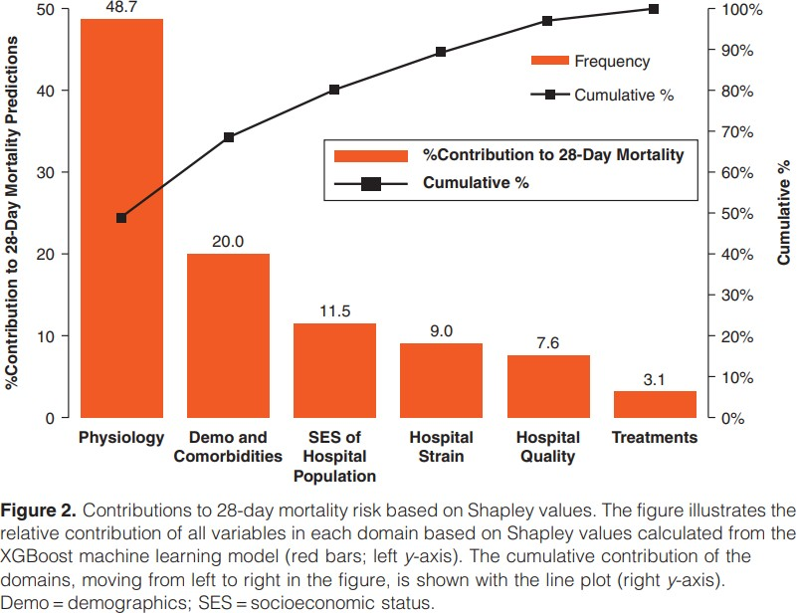
Variability in COVID-ARDS Outcomes Варіабельність результатів COVID-ARDS
PMID: 33891529
Ідентифікатор у системі PubMed: 33891529
%Contribution to 28-Day Mortality Predictions
% Внесок у прогнозований 28-денний ризик настання смерті
Cumulative %
Кумулятивний %
48% of morality variation between these hospitals was actually due to physiologic differences in the patients
48% різниці смертності між цими лікарнями насправді були пов’язані з фізіологічними відмінностями пацієнтів
Only 3% of morality was attributed to differences in treatments
Тільки 3% смертності пояснювали різницею в лікуванні
Frequency
Частота
Cumulative %
Кумулятивний %
%Contribution to 28-Day Mortality
% Внесок у 28-денний ризик настання смерті
Cumulative %
Кумулятивний %
%Contribution to 28-Day Mortality Predictions
%Contribution to 28-Day Mortality Predictions
Physiology
Фізіологія
Demo and Comorbidities
Демографія та супутні хвороби
SES of Hospital Population
SES осіб, які перебувають в лікарні
Hospital Strain
Лінія лікарні
Hospital Quality
Якість лікарні
Treatments
Лікування
Figure 2. Contributions to 28-day mortality risk based on Shapley values. The figure illustrates the relative contribution of all variables in each domain based on Shapley values calculated from the XGBoost machine learning model (red bars; left y-axis). The cumulative contribution of the domains, moving from left to right in the figure, is shown with the line plot (right y-axis).
Demo = demographics; SES = socioeconomic status.
Рисунок 2. Внесок у 28-денний ризик настання смерті на основі векторів Шеплі. На рисунку показано відносний внесок усіх змінних у кожному домені на основі векторів Шеплі, розрахованих за моделлю машинного навчання XGBoost (червоні смуги; ліва вісь y).Кумулятивний внесок доменів, що рухаються зліва направо на рисунку, показано на лінійному графіку (права вісь y).
Демографія = демографія; SES = соціально-економічний статус.
Figure 2. Contributions to 28-day mortality risk based on Shapley values. The figure illustrates the relative contribution of all variables in each domain based on Shapley values calculated from the XGBoost machine learning model (red bars; left y-axis). The cumulative contribution of the domains, moving from left to right in the figure, is shown with the line plot (right y-axis).
Demo = demographics; SES = socioeconomic status.
Рисунок 2. Внесок у 28-денний ризик настання смерті на основі векторів Шеплі. На рисунку показано відносний внесок усіх змінних у кожному домені на основі векторів Шеплі, розрахованих за моделлю машинного навчання XGBoost (червоні смуги; ліва вісь y).Кумулятивний внесок доменів, що рухаються зліва направо на рисунку, показано на лінійному графіку (права вісь y).
Демографія = демографія; SES = соціально-економічний статус.

Slide 93
Variability in COVID-ARDS Outcomes Варіабельність результатів COVID-ARDS
PMID: 33891529
Ідентифікатор у системі PubMed: 33891529
%Contribution to 28-Day Mortality Predictions
% Внесок у прогнозований 28-денний ризик настання смерті
Cumulative %
Кумулятивний %
48% of morality variation between these hospitals was actually due to physiologic differences in the patients
48% різниці смертності між цими лікарнями насправді були пов’язані з фізіологічними відмінностями пацієнтів
Only 3% of morality was attributed to differences in treatments
Тільки 3% смертності пояснювали різницею в лікуванні
~10% of mortality attributable to hospital strain- this can be modifiable to some degree.
приблизно 10% смертності, пов’язаної з лікарняним штамом – це можна певною мірою змінити.
Frequency
Частота
Cumulative %
Кумулятивний %
%Contribution to 28-Day Mortality
% Внесок у 28-денний ризик настання смерті
Cumulative %
Кумулятивний %
Physiology
Фізіологія
Demo and Comorbidities
Демографія та супутні хвороби
SES of Hospital Population
SES осіб, які перебувають в лікарні
Hospital Strain
Лінія лікарні
Hospital Quality
Якість лікарні
Treatments
Лікування
Figure 2. Contributions to 28-day mortality risk based on Shapley values. The figure illustrates the relative contribution of all variables in each domain based on Shapley values calculated from the XGBoost machine learning model (red bars; left y-axis). The cumulative contribution of the domains, moving from left to right in the figure, is shown with the line plot (right y-axis).
Demo = demographics; SES = socioeconomic status.
Рисунок 2. Внесок у 28-денний ризик настання смерті на основі векторів Шеплі. На рисунку показано відносний внесок усіх змінних у кожному домені на основі векторів Шеплі, розрахованих за моделлю машинного навчання XGBoost (червоні смуги; ліва вісь y).Кумулятивний внесок доменів, що рухаються зліва направо на рисунку, показано на лінійному графіку (права вісь y).
Демографія = демографія; SES = соціально-економічний статус.

Slide 94
Hospital Systems Preparedness Підготовленість систем лікарень
Understand Incident Command Structure and Communication
Pre-registering a community wide medical reserve corps for MCI emergencies
Pre-assigned tasks and roles:
1st Triage and Re-Triage
Decontamination Team
Intubation Teams, IV placement teams
Pharmacy activation for atropine availability
Task shifting to offload staffing pressure points
Suctioning and nebulization cannot be left on to a few respiratory therapists
• Зрозумійте командну структуру та комунікацію щодо інцидентів
• Попередня реєстрація загального медичного резервного корпусу для надзвичайних ситуацій
• Попередньо призначені завдання та ролі:
• 1-Ше сортування та повторне сортування
• Команда дезактивації
• Команди інтубації, команди розміщення ВВ
• Активація аптеки на наявність атропіну
• Перенесення завдань, щоб розвантажити точки тиску персоналу
• Відсмоктування та небулізацію не можна залишати на кількох чпеціалістів з обслуговуванням апаратів ШВЛ

Slide 95
Hospital Systems Preparedness Підготовленість систем лікарень
Healthcare asset protection against chemical attacks
Захист медичних активів від хімічних атак
Chemical attacks via vapors with higher density than surrounding air, thus vapors sink to basement and lower levels
Clear out bottom floors of patients and critical supplies
Patient movement plans
Хімічні атаки через пари з вищою щільністю, ніж навколишнє повітря, таким чином пари опускаються до підвалу та нижчих рівнів
Очистіть нижні поверхи від пацієнтів і найважливіших матеріалів
Плани руху хворого
Gas-mask protocols in place
Staff training for donning and doffing PPE gear
Centralized location of gas masks and PPE
• На місці протигази
• Навчання персоналу одяганню та зніманню ЗІЗ
• Централізоване розташування протигазів і ЗІЗ

Slide 96
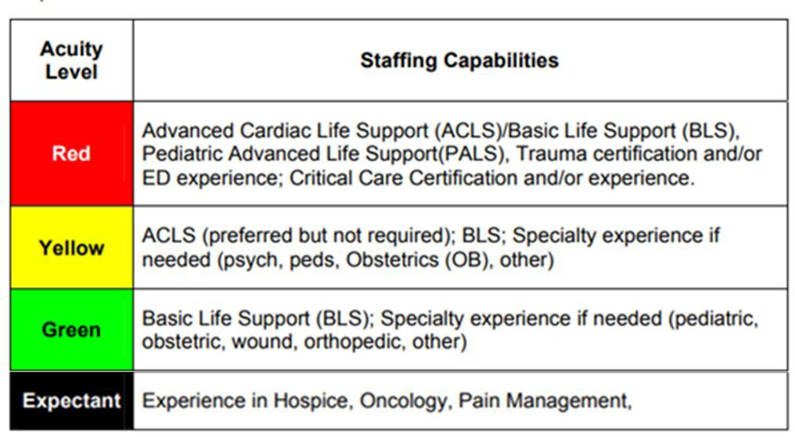
Hospital Systems Preparedness Підготовленість систем лікарень
Pre-defined planning of skill and assignments may save valuable minutes. One example of how to sort staff to their appropriate acuity level:
Попередньо визначене планування навичок і завдань може заощадити цінні хвилини. Один із прикладів того, як відсортувати співробітників за відповідним рівнем гостроти:
Acuity Level Рівень загрози | Staffing Capabilities Кадрові можливості
Red Червоний | Advanced Cardiac Life Support (ACLS)/Basic Life Support (BLS), Pediatric Advanced Life Support(PALS), Trauma certification and/or ED experience; Critical Care Certification and/or experience. Інтенсивна терапія з підтримки серцевої діяльності на догоспітальному етапі (ACLS)/первинний реанімаційний комплекс (BLS), розширена серцево-легенева реанімація у дітей (PALS), Сертифікація навичок роботи з постраждалими та/або досвід екстреної допомоги; Сертифікація навичок реанімації та/або досвід.
Yellow Жовтий | ACLS (preferred but not required); BLS; Specialty experience if needed (psych, peds. Obstetrics (OB), other) Інтенсивна терапія з підтримки серцевої діяльності на догоспітальному етапі (ACLS) (бажано, але не обов’язково); первинний реанімаційний комплекс (BLS); При необхідності досвід роботи за спеціальністю (психологія, пед. акушерство (OB) тощо)
Green Зелений | Basic Life Support (BLS); Specialty experience if needed (pediatric, obstetric, wound, orthopedic, other) первинний реанімаційний комплекс (BLS); Досвід роботи за спеціальністю при необхідності (педіатр, акушер, ран, ортопед, інше)
Expectant Очікувана | Experience in Hospice. Oncology. Pain Management. Досвід роботи в хоспісі. Онкологія. Анестезія.
Medicine and ICU
Physicians
Медицина та лікарі реанімації
Surgeons, Psychiatrists, Dentists, Physician Assistants, Outpatient Physicians
Хірурги, психіатри, стоматологи, асистенти лікарів, амбулаторні лікарі
Hospital Nurses, Paramedic/EMTs
Лікарняні медсестри, фельдшери/працівники невідкладної допомоги

Slide 97
Hospital Systems Preparedness Підготовленість систем лікарень
Understand the triage system in place, the START method- Simple Triage and Rapid Treatment for example:
Зрозумійте існуючу систему сортування, метод START - просте сортування та швидке лікування, наприклад:
Color Колір | Acuity Гострість | Need for Treatment Потреба в лікуванні | Comments Примітки
RED ЧЕРВОНИЙ | Emergent Невідкладна | Immediate Безпосередня | Threat to life, limb, or organ Загроза життю, кінцівці або органу
YELLOW ЖОВТИЙ | Urgent Термінова | Delayed Відкладена | Significant injury or illness but can tolerate a delay in care Серйозна травма або хвороба, але може терпіти затримку надання допомоги
GREEN ЗЕЛЕНИЙ | Non-Urgent Нетермінова | Minimal / Non-urgent Мінімальна / Нетермінова | Can safely wait for treatment Можна спокійно чекати лікування
BLACK ЧОРНИЙ | Expired or Expected Минув або очікується | No treatment; Expectant: Treat if resources are available Без лікування; Очікувана: Лікувати, якщо є ресурси | Consider transport and care for expectant patients after initial "Reds" are cleared, if resources exist and it does not delay care for Yellows. Розгляньте можливості організувати транспортування та догляд за майбутніми пацієнтами після того, як початкові Червоні пройшли роботу, якщо є ресурси, і це не затримує догляд за Жовтими. FEMORS offers guidelines on palliative care. FEMORS пропонує рекомендації щодо паліативної допомоги.

Slide 98
Hospital Systems Preparedness Підготовленість систем лікарень
Rapid screening of each person should last <1 minute:
(R) Respiratory Status- Clear-Easy breathing, Gasping or Labored-Wheezing breathing, Apneic
(P) Perfusion Status- Pulse, Weak Pulse, Cyanotic, or No Pulse
(M) Mental Status- Alert, Comatose, Convulsing
• Швидкий скринінг кожної особи має тривати менше 1 хвилини:
• (R) Респіраторний статус - чітке - легке дихання, задишка або утруднене - свистяче дихання, апное
• (P) Статус перфузії - пульс, слабкий пульс, ціанотичний або відсутній
• (M) Психічний стан - настороженість, кома, судоми
The triage is done and only the simplest interventions administered here such as opening an airway or directing a bystander to apply pressure to a bleeding wound, or administer more atropine. The triaging provider then must move to the next person for triage while the care team initiates the appropriate interventions.
Сортування виконується, і тут застосовуються лише найпростіші втручання, такі як відкриття дихальних шляхів або вказівка перехожому натиснути на рану, що кровоточить, або ввести більше атропіну. Тоді спеціаліст із сортування повинен перейти до наступної особи для сортування, поки команда догляду розпочне відповідне втручання.

Slide 99
Hospital Systems Preparedness Підготовленість систем лікарень
Nerve Agent Triage Guide
Nerve Agent Triage Guide Вказівки з сортування уражених речовиною нервово-паралітичної дії
 | Minimal Мінімальна | Delayed Відкладена | Immediate Безпосередня | Expectant Очікувана
Meaning Значення | Survival likely even without intervention Ймовірне виживання навіть без втручання | Intervention required but can be treatment can be delayed by several minutes or hours Потрібне втручання, але лікування може бути відкладено на кілька хвилин або годин | Intervention is required within minutes Втручання потрібне протягом кількох хвилин | Survival unlikely even with intervention Виживання малоймовірне навіть за умови втручання
Examples Приклади | Local effects only or resolving effects from vapor exposure Лише місцеві ефекти або ліквідаційні ефекти від впливу парів | Significant but not life-threatening respiratory symptoms, non-life-threatening systemic symptoms Значні, але не загрозливі для життя респіраторні симптоми, не загрозливі для життя системні симптоми | Any severe systemic symtpoms, concern for impending circulatory collapse Будь-які важкі системні симптоми, занепокоєння щодо загрози кровообігу | No Pulse, Apnea >5 minutes, No response to therapy Відсутність пульсу, апное >5 хвилин, відсутність відповіді на терапію
Mental Status Психічний стан | Alert, Oriented, Following Commands Попередження, орієнтація, виконання команд | Irritability, Confusion, or Combativeness Дратівливість, розгубленість або агресивність | Unconsciousness, Unresponsiveness, Convulsions or Flaccid Paralysis Втрата свідомості, відсутність реакції, судоми або млявий параліч
Lacrimation Сльозотеча | Resolving lacrimation Усунення сльозотечі | Mild but improving lacrimation Легка сльозотеча з покращення | Persistent or Progressive lacrimation Постійна або прогресуюча сльозотеча
Oropharyngeal Ротоглотка | Resolving rhinorrhea/salivation Усунення ринореї/слиновиділення | Persistent but mild rhinorrhea/salivation Постійна, але легка ринорея/слиновиділення | Significant or Progressive rhinorrhea/salivation Значна або прогресуюча ринорея/слиновиділення
Pulmonary Легенева система | Resolving dyspnea Усунення задишки | Mild dyspnea or faint/resolving wheeze Легка задишка або слабке/зникаюче свистяче дихання | Persistent or Progressive Dyspnea/Wheezing; Any evidence of labored breathing, respiratory distress, gasping, or shallow/rapid breathing Стійка або прогресуюча задишка/хрипи; Будь-які ознаки утрудненого дихання, респіраторного дистресу, задихання або поверхневого/прискореного дихання
GI ШКТ | Minimal remaining nausea/vomiting Мінімальна залишкова нудота/блювання | Nausea and vomiting but without diarrhea Нудота і блювання, але без діареї | Ongoing diarrhea Постійна діарея
Musculoskeletal Скелетно-м’язова система | "Walking and Talking" «Ходить і розмовляє» | Mild fasciculations, Persistent strength deficits Легкі фасцикуляції, постійний дефіцит сили | Convulsions or Flaccid Paralysis Судоми або млявий параліч
Skin/Lips Шкіра/Губи | No cyanosis Ціанозу немає | No cyanosis Ціанозу немає | Overt Cyanosis Явний ціаноз
Minimal
Delayed
Immediate
Expec
Survival likely even without intervention
Intervention required but can be treatment can be delayed by several minutes or hours
Survi
Meaning
Intervention is required within minutes
Significant but not life-threatening respiratory symptoms, non-life-threatening systemic symptoms
Local effects only or resolving effects from vapor exposure
Any severe systemic sym impendi
Examples
Un
Mental Status
Alert, Oriented, Following Commands
Irritability, Confusion, or Combativeness
Lacrimation
Resolving lacrimation
Mild but improving lacrima
Oropharyngeal
Resolving rhinorrhea/salivation
Persistent but
Pulmonary
Resolving
GI
Minimal re
Musculoskele Skin

Slide 100
Hospital Systems Preparedness Підготовленість систем лікарень
Understand the triage system in place, the START method- Simple Triage and Rapid Treatment for example:
Зрозумійте існуючу систему сортування, метод START - просте сортування та швидке лікування, наприклад:
Green/Non-Urgent: when people begin to show up to hospital en masse, having a director move lower acuity survivors to a staging area
Зелений/нетермінова потреба: коли люди починають масово звертатися до лікарні, директор переміщує постраждалих зі слабкими симптомами у зону розміщення.
“If you can hear my voice and walk, come over here”.
«Якщо ти чуєш мій голос і можеш ходити, підійди сюди».
This can help to sort out the more acute or non-ambulatory survivors.
Це може допомогти відібрати тих, хто пережив гострі або неамбулаторні захворювання.
Any Liquid Exposure is automatically at a moderate risk and
should initially be considered Delayed/Yellow even if asymptomatic at time of presentation.
Будь-яка експозиція рідини автоматично має помірний ризик і спочатку повинна розглядатися як відкладена/жовта, навіть якщо на момент появи протікає безсимптомно.

Slide 101
Hospital Systems Preparedness Підготовленість систем лікарень

Slide 102
Hospital Systems Preparedness Підготовленість систем лікарень
Delayed
Відкладена
Immediate
Безпосередня
Minimal
Мінімальна
Expectant
Очікувана
Distribution of Severity in Mass Casualty Incident
Розподіл серйозності в інциденті з масовими жертвами
(not drawn to scale) (не в масштабі)

Slide 103
Hospital Systems Preparedness Підготовленість систем лікарень
Delayed
Відкладена
Immediate
Безпосередня
Minimal
Мінімальна
Expectant
Очікувана
Distribution of Severity in Mass Casualty Incident
Розподіл серйозності в інциденті з масовими жертвами
(not drawn to scale) (не в масштабі)

Slide 104
Hospital Systems Preparedness Підготовленість систем лікарень
Mass casualty incidents often follow a two-wave phenomenon, with a first wave of casualties arriving in the first hour.
These are often a lower acuity wave
(ie: they are able to walk away from the incident and present for evaluation sooner).
They need to be triaged and cleared in preparation for the second, higher acuity wave.
Anticipate that 10-20% of victims will be pediatric
A general formula in mass casualty preparedness*
• Інциденти з масовими жертвами часто виникають після двохвильового явища, коли перша хвиля жертв приходить протягом першої години.
• Часто це хвилі нижчої гостроти
• (тобто: вони можуть самостійно залишити місце інциденту та раніше звернутися за допомогою).
• Їх потрібно відсортувати та очистити для підготовки до другої, вищої хвилі гостроти.
• Очікуйте, що 10-20% жертв будуть педіатричними
• Загальна формула готовності до масових жертв*
~Total Expected Casualties = 2 X [# casualties in 1st hour after first arrival]
~Загальна кількість очікуваних втрат = 2 X [кількість втрат за 1 годину після першого прибуття]

Slide 105
Hospital Systems Approach- Підхід до лікарняних систем -
Two-Wave Phenomenon феномен двох хвиль

Slide 106
Hospital Systems Preparedness Підготовленість систем лікарень
Anticipated Hospital Course Очікуваний лікарняний курс
Immediate Care
Ventilatory Support
Frequent Atropine/Pralidoxime/Diazepam
Невідкладна допомога
Підтримувальна вентиляція
Часті вливання атропіну/пралідоксиму/діазепаму
Delayed Care
minimal oxygen requirements Minimal dyspnea or wheezing + intermittent nausea/vomiting Occasoinal Atropine
Нетермінова допомога
мінімальна потреба в кисні Мінімальна задишка або свистяче дихання + періодична нудота/блювання Зрідка атропін
Minimal Care
Dyspnea resolving Able to stand and walk No further atropine
Мінімальний догляд
Усунення задишки Може стояти та ходити Без подальших вливань атропіну
High Acuity Ward
3-24 hours
Догляд за постраждалими з важкими симптомами
3-24 годин
Low Acuity Ward
24-48 hours
Догляд за постраждалими з помірними симптомами
24-48 годин
Observation/Discharge Ward Community Facility
Спостереження/виписка або переведення до іншого відділення лікувального закладу
Day 1
День 1
Day 2
День 2
Day 3
День 3

Slide 107
Hospital Systems Preparedness Підготовленість систем лікарень
Understanding of the anticipated clinical hospital course, with emphasis on safe but early discharges to intermediate locations (eg: other hospital wings, surrounding community centers)
Розуміння передбачуваного курсу клінічної лікарні з наголосом на безпечних, але ранніх виписках у проміжні місця (наприклад: інші відділення лікарні, навколишні громадські центри)
Have a process for de-activating teams and restocking resources.
Встановіть процес скасування команд і поповнення ресурсів.
Experience has repeatedly shown benefit of a “whole community” response system over a government-centric response.
Досвід неодноразово показував перевагу системи реагування із залученням усієї спільноти над реагуванням, орієнтованим на уряд.

Slide 108
Hospital Systems Preparedness Підготовленість систем лікарень
Understand that many survivors will come who do not need hospitalization. An out-door or large observation area may be sufficient.
Зрозумійте, що прийде багато постраждалих, яким не потрібна госпіталізація. Може бути достатньо відкритого або великого оглядового майданчика.
Other survivors may show up out of fear or with psychological trauma, be prepared to direct them to an appropriate location for psychological first aide.
Інші постраждалі можуть з’явитися через страх або з психологічною травмою, будьте готові направити їх у відповідне місце для надання першої психологічної допомоги.

Slide 109
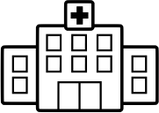
Hospital Systems Preparedness- Підготовленість систем лікарень
Exposure Zones Зони ураження
Hot Zone- Contaminated
Гаряча зона - зараження
Warm Zone
Тепла зона
Decontamination Zone
Зона знезараження
Cold Zone- Decontaminated
Холодна зона - знезаражена

Slide 110
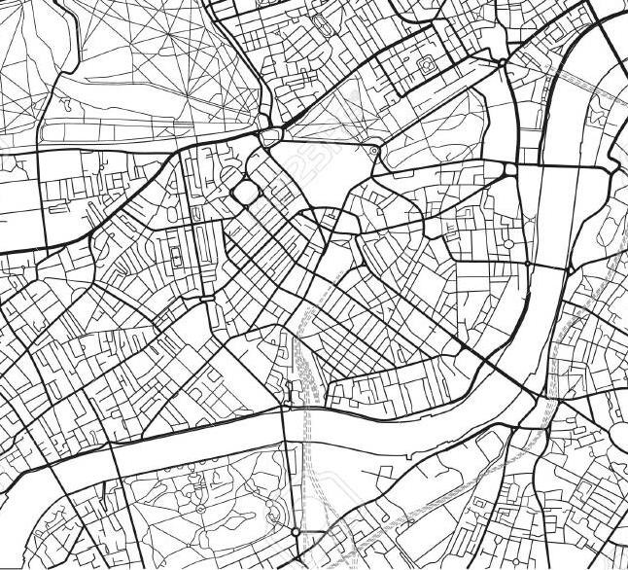
Hospital Systems Preparedness Підготовленість систем лікарень
Syrian Experience: “whole community” response system.
• Сирійський досвід: система реагування із залученням усієї спільноти

Slide 111
Illustrative Case- Syrian Experience Приклад - сирійський досвід
“I was sleeping in the doctor’s house in one of the basements beside the operation room. At about 2:30am, we got a call from the central ER. The physicians who were on staff that night informed me that it was a chemical attack. I arrived and in the next 10 minutes, it was like a nightmare. One of the medics entered and said gas had fallen in Zamalka and all the people died. Then I realized that it was a huge chemical attack. All of the hospitals from Zamalka to Douma were filled. I asked some people to go to the mosque and use the speakers to request that everyone who had a car go to Zamalka and help. I don’t know if it was a wise decision or not. But there were so many heroes that night. Our local culture says that we would die to save others.
«Я відпочивав у кабінеті лікаря в одному з підвалів просто поруч із операційною. Приблизно о 2:30 ночі нам зателефонували з центрального відділу Служби надзвичайних подій. Лікарі, які чергували тієї ночі, повідомили мені про те, що сталася хімічна атака. Я прибув на робоче місце через 10 хвилин. Ситуація виглядала як жахливий сон. Один із медпрацівників зайшов і сказав, що в Замалці була газова атака, і всі люди загинули. Я зрозумів, що це була масштабна хімічна атака. Всі лікарні від Замалки до Думи були заповнені. Я попросив когось піти до мечеті та скористатися системою оповіщення в ній, щоб попросити усіх, у кого є авто, поїхати до Замалки для допомоги. Тієї ночі багато людей здійснили героїчні вчинки. Наша культура передбачає, що ми можемо загинути, але маємо рятувати інших.

Slide 112
Illustrative Case- Syrian Experience Приклад - сирійський досвід
“The numbers became over all capacity. I asked to our staff to do medical work in two schools and mosques, where there are water tanks. If there is no water, you don’t have a hospital. There was just one person who could classify the patients— me. I was the only one who studied it. I had to decide quick response for bad cases and delay medium and moderate cases. After 30 minutes, there were hundreds. We didn’t realize how many, but we knew there were hundreds.
“I put two medics on the door of the ER. I said that every patient who is unconscious or shaking, take him down to the ER. All kids or seniors, or anyone shouting loudly, put him in the second ER. All others should go in the third medical point. We could not do anything in the second or third medical points—we could not provide them with any medicine. From the first hour, I gave all staff their mission so that they know what to do. I told them not to ask, just to give atropine to all.
«Кількість постраждалих перевищила наші можливості. Я попросив наших працівників організувати надання медичної допомоги в двох школах і мечетях, в яких були баки з водою. Робота лікарні без доступу води неможлива. Я був єдиним, хто міг сортувати пацієнтів. Я був єдиним, хто вчився для цього. Мені треба було вживати заходів для швдкої допомоги у важких випадках та відкладати допомогу постраждалим із середніми або помірними симптомами. Через 30 хвилин за допомогою почали звертатися сотні постраждалих. Нам невідома точна кількість, але це були сотні постраждалих.
«Я призначив двох працівників чергувати на дверях відділення невідкладної допомоги. Я сказав, що до першої черги невідкладної допомоги слід направляти всіх пацієнтів, які втратили притомність або трусяться. Всіх дітей та осіб похилого віку та інших осіб, які голосно кричать, слід направляти в другу чергу. Всіх інших направляти в третю чергу. Ви не могли нічого вдіяти з постраждалими з другої або третьої черги - ми не могли дати їм ліків. З першої години я віддав розпорядження усім працівникам, і вони знали, що вони мають робити. Я сказав їм не розпитувати пацієнтів, а просто давати їм атропін.

Slide 113
Illustrative Case- Syrian Experience Приклад - сирійський досвід
“The first problem was washing the bodies. The second problem was just how many people were there. The power engine became unable to warm water. The other problem was that most patients were female and we were unable to give them any privacy. They were delivered in sleeping suits.
“After 90 minutes, one of my medical staff fell down. The symptoms began to appear on medical staff themselves, and we had to change our strategy. I chose to see the patients one by one, and check vital signs to see if there was a misunderstanding. I spent 5 seconds for every patient, and did not do any medical procedures myself—I just made decisions. The staff did a great job here.
«Першою проблемою було миття тіл. Друга проблема полягала в кількості людей. Генератор не міг нагріти воду. Інша проблема полягала в тому, що більшість пацієнтів становили жінки, і ми не могли забезпечити їм жодної приватності. Їх доставили одягненими у піжами.
«Через 90 хвилин один із моїх працівників упав. Симптоми почали з'являтися у самих медичних працівників, і нам довелося змінити стратегію. Я вирішив оглянути пацієнтів одного за іншим і перевірити життєво важливі функції, щоб побачити, чи не сталося непорозуміння. На кожного пацієнта я витрачав 5 секунд, сам не робив жодних медичних процедур — просто приймав рішення. Персонал тут чудово попрацював.

Slide 114
Illustrative Case- Syrian Experience Приклад - сирійський досвід
“At 11 am, the bombs and shelling began. The regime used to use bombs after every chemical attack. We see dead bodies without blood as doctors. But when the media sees blood, they will be confused. I called my friend Majed and he was crying as we prepared the first report for media. The number in Douma was 630 patients and 65 victims. We could realize some symptoms we never saw before.
«Об 11 ранку почалися бомбардування та обстріли. Після кожної хімічної атаки режим вдавався до бомбардування. Ми бачимо трупи без крові як лікарі. Але коли ЗМІ побачать кров, вони розгубляться. Я подзвонив своєму другові Маджеду, і він плакав, коли ми готували перший репортаж для ЗМІ. Число в Думі склало 630 хворих і 65 постраждалих. Ми мали справу з деякими симптомами, яких ніколи раніше не бачили.

Slide 115
Illustrative Case- Syrian Experience Приклад - сирійський досвід
“I will never forget the work of the medical staff and civil defense members— how they pulled the people up and brought them to the medical points. When everything was okay, they checked houses. One told me a story of how when he entered the house, he found a man had arrived to the door and put his hand on handle to get out but couldn’t get out. He was holding his kids.
«Ніколи не забуду роботу медперсоналу та персоналу цивільного захисту — як вони підтягували людей і доставляли їх на медичні пункти. Коли все владналося, вони перевіряли будинки. Один розповів мені історію про те, як, увійшовши в будинок, він побачив, що чоловік підійшов до дверей і поклав руку на ручку, щоб вийти, але не зміг вийти. Він тримав на руках дітей.
“Some people kept their birds in cages, and those were dead. Of course the free birds were okay. But humans cannot fly.”
«Деякі люди тримали своїх птахів у клітках, і ті були мертві. Звичайно, вільні птахи були в порядку. Але люди не можуть літати».
-Dr. Khalil Al Asmar
- Д-р Халіл Аль Асмар
Douma, East Ghouta, Syria July, 2015
м. Дума, регіон Східна Гута, Сирія
Липень 2015 р.

Slide 116
Decontamination and Personal Protective Equipment Засоби дезактивації та індивідуального захисту
covered in a separate presentation. (в окремій презентації).
Ukrainian Medical Association of North America
Українська медична асоціація Північної Америки

Slide 117
Summary Висновки
Chemical weapons attacks are a renewed threat in modern warfare. Here, basic principles of organophosphorus based nerve agent physiology, exposure types, and medical treatment was reviewed. Illustrative cases were presented to give familiarity with key aspects of the medical management and the impact of no-notice mass casualty incidents as they relate to health system stress and the enduring threat of chemical exposures to healthcare workers outside of the contamination zone. Proactive health system preparedness measures may help to limit excess mortality caused by acute system stresses.
В сучасній війні атаки з використанням хімічної зброї знову стали загрозою. Були розглянуті основні принципи фізіології нервово-паралітичних речовин на основі фосфорорганічних речовин, типи впливу та лікування. Були представлені випадки, які мали на меті ознайомити з ключовими аспектами управлінням медичними службами і впливом неочікуваних інцидентів із масовими жертвами, оскільки такі інциденти створюють навантаження на систему охорони здоров’я та становлять загрозу хімічного впливу на медичних працівників поза зоною зараження. Профілактичні заходи щодо готовності системи охорони здоров’я можуть допомогти обмежити надмірну смертність, причиної якої є неготовність системи охорони здоров’я до подібних інцидентів.
Ukrainian Medical Association of North America
Українська медична асоціація Північної Америки

Slide 118
References
Література
Churpek MM, Gupta S, Spicer AB, Parker WF, et al. Hospital-level variation in death for critically ill patients with COVID-
19. Am J Respir Crit Care Med 2021; 204:403-411. [PMID: 33891529]
Florida Department of Health- Hospital medical surge planning for mass casualty incidents. Available at: https://www.urmc.rochester.edu/medialibraries/urmcmedia/flrtc/documents/wny-hospital-medical-surge-planning-for- mass-casualty-incidents.pdf [Accessed: 4/1/2022]
Galloway G, Wertheim M, Broadway D. Acute glaucoma with abdominal pain. J R Soc Med 2002; 95:555-6. [PMID:
12411624]
Koplovitz I, Schulz S. Perspectives on the use of scopolamine as an adjunct treatment to enhance survival following organophosphorus nerve agent poisoning. Mil Med 2010; 175:878-82. [PMID: 21121499]
Nerve Agents. In: Hurst G, Stich J, Byrne T, Lenhart MK et al. (eds.) Medical management of chemical casualties. 5th Ed.
Ft. Sam Houston, TX: Borden Institute.
Nerve Agents. In: Sidell FR, Takafuji ET, Franz DR (eds.) Medical aspects of chemical and biological warfare. Washington DC: Office of the Surgeon General.
Okudera H. Clinical features on nerve gas terrorism in Matsumoto. J Clin Neurosci 2002; 9:17-21. [PMID: 11749011]

Slide 119
References
Література
Rosman Y, Makarovsky I, Bentur Y, Shrot S, et al. Carbamate poisoning: treatment recommendations in the setting of a mass casualties event. Am J Emerg Med 2009; 27:1117-24. [PMID: 19931761]
Rotenberg JS, Newmark J. Nerve agent attacks on children: diagnosis and management. Pediatrics 2003; 112:648-58.
[PMID: 12949297]
Sidell FR. Soman and sarin: clinical manifestations and treatment of accidental poisoning by organophosphates. Clin Toxicol 1974; 7:1-17. [PMID: 4838227]
Syrian American Medical Society, 2016. A new normal- ongoing chemical weapons attacks in Syria. Available at: https://www.sams-usa.net/wp-content/uploads/2016/09/A-New-Normal_Ongoing-Chemical-Weapons-Attacks-in- Syria.compressed.pdf [Accessed: 4/1/2022]
Tsao TC, Juang YC, Lan RS, Shieh WB, et al. Respiratory failure of acute organophosphate and carbamate poisoning. Chest 1990; 98:631-6. [PMID: 2394141]
Wang CY, Wu CL, Tsan YT, Hsu JY, et al. Early onset pneumonia in patients with cholinesterase inhibitor poisoning. Respirology 2010; 15:961-8. [PMID:20663095]
Yanagisawa N, Morita H, Nakajima T. Sarin experiences in Japan: acute toxicity and long-term effects. J Neurol Sci 2006;
249:76-85. [PMID: 16962140]

Slide 120
Слава Україні!

Slide 121
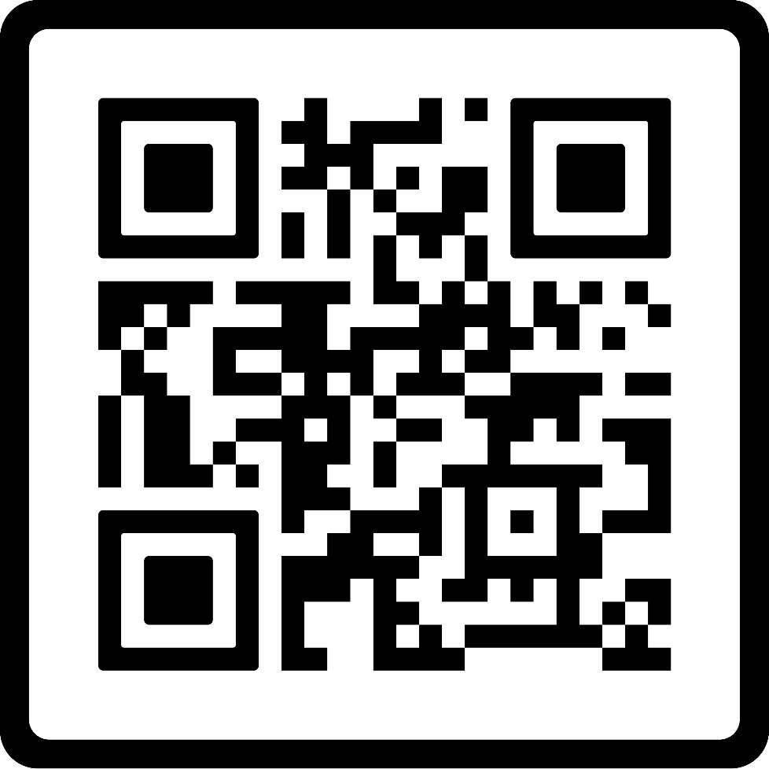
QR Codes
Коди QR
PDF of Treatment Slides Only
Слайди щодо лікування в PDF
PDF of Full Presentation
Повна презентація в PDF

Slide 122
Feedback Please!
A quick, free, and helpful way to support the creator. Будь-ласка, надайте ваш відгук! Швидкий, безкоштовний і корисний спосіб підтримати автора.
Відгуки
Ukrainian Medical Association of North America
Українська медична асоціація Північної Америки

